Slide 1
МАДОУ «Центр развития ребенка- детский сад № 46»
Снежный городок
(«В мире мультфильмов»)

Slide 2
Актуальность проекта
Здоровье - это самое ценное, что есть у человека. (Н. А. Семашко).
Зима… Какие прекрасные возможности для воспитания и развития детей кроются в этой замечательной поре, которая предоставляет удивительный строительный материал для снежных построек – снег!
Дети с удовольствием играют возле снежных построек. Сооружение снежных композиций – увлекательное занятие, прежде всего для детей. Они переносятся в сказочный мир фантазий и приключений, забав и развлечений. Красочно оформленный участок создает праздничное настроение, создает эмоционально-положительное отношение к детскому саду, обогащает новыми впечатлениями. Кроме того, снежные постройки стимулируют движения детей, способствуют повышению двигательной активности детей, укреплению их здоровья и физического развития.

Slide 3
Цель:
Познакомить воспитанников детского сада с персонажами из детских мультфильмов.
Различные фигуры из снега также используются для развития двигательной активности детей на свежем воздухе.

Slide 4
Задачи:
Важнейшей задачей дошкольного воспитания является сохранение и укрепление здоровья детей. Использование здоровьесберегающих технологий поможет укрепить и сохранить умственное и физическое развитие детей.

Slide 5
- Создание условий для самостоятельной деятельности с детьми;
- Создание развивающей и функциональной среды на участке, пригодной для совместного изменения окружающего пространства детьми и взрослыми;
- Формирование интереса у детей к использованию территории прогулочного участка зимой.
- Приобщение родителей и детей к художественному оформлению участка в зимнее время в рамках данного проекта;
Основной замысел: вызвать интерес к прогулке в зимнее время года.

Slide 6
Срок реализации: краткосрочный.
Участники проекта:
• Воспитатели
• Дети
• Родители
Механизм реализации:
- сбор необходимой информации, проектирование;
- планирование размещения построек;
- планирование украшения построек;
- сооружение построек из снега;
- совместные игры, эстафеты, соревнования, самостоятельная игровая деятельность.

Slide 7
Этапы проекта:
I этап – Подготовительный (проектировочно-конструкторский):
- выбор направления тематики оформления участка;
- разработка плана зимних построек на участке, согласно выбранной тематике;
- сбор материала для оформления (пробки, ткань, пластмассовые бутылки и др.)
II Этап – Организационный:
- совместное оформление воспитателями, с родителями и детьми участка детского сада в соответствии с представленным проектом;
- реализация основных видов деятельности по направлениям проекта.
III Этап - Практический:
- изготовление построек на территории участка;
- художественное оформление построек с помощью заготовленного материала;
-использование построек для повышения двигательной активности детей во время ежедневных прогулок.
IV. Этап - Заключительный:
- оформление материала по проекту;
- создание презентации;
- публикация на сайте дошкольной организации;
- оценивание жюри оформления участков.

Slide 8
Ожидаемый результат:
Реализация проекта обеспечит целостность педагогического процесса и создаст окружающее пространство, удовлетворяющее потребности развития личности каждого ребенка. Создаст творческую атмосферу в работе педагогов.
Будет способствовать проявлению интереса к прогулке в зимнее время года, свободному ориентированию в пространстве и времени, поможет сохранить и укрепить здоровье воспитанников.
Реализация проекта способствует:
- Формированию здорового образа жизни в ДОО и семье;
- Распространять накопленный опыт среди педагогов района;
- Созданию единого здоровьесберегающего пространства

Slide 9
I этап – Подготовительный (проектировочно-конструкторский):
- выбор направления тематики оформления участка;
- разработка плана зимних построек на участке, согласно выбранной тематике.

Slide 10
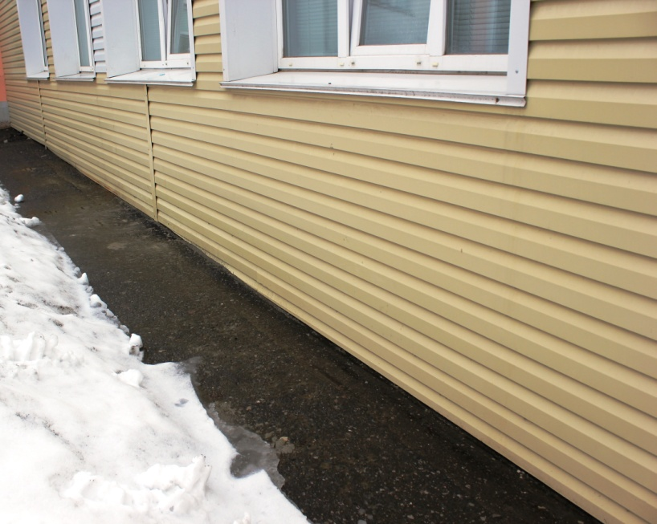
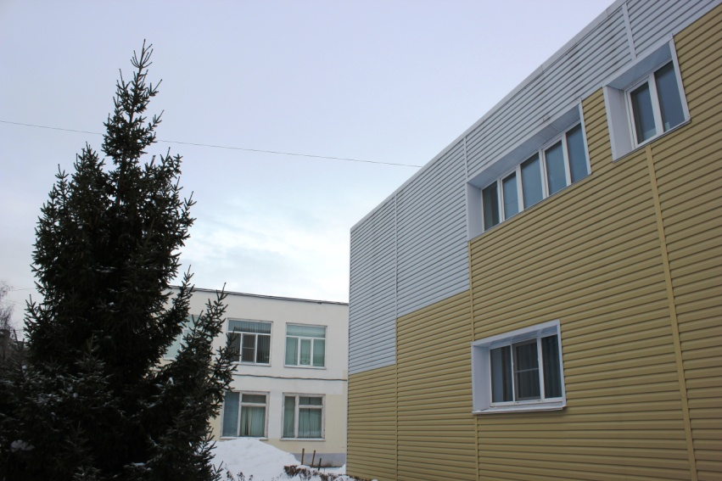
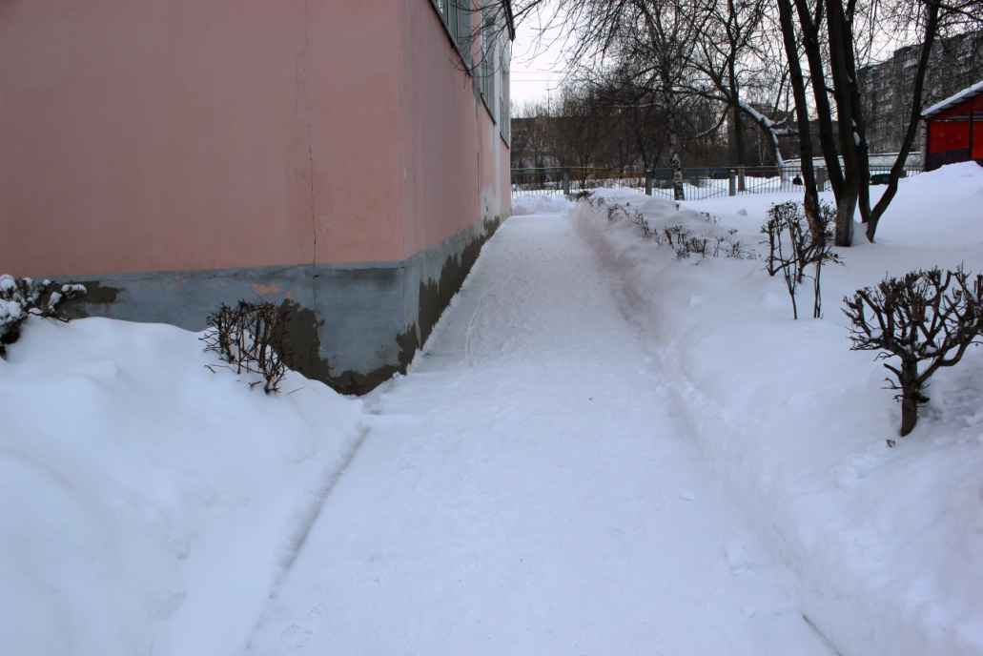
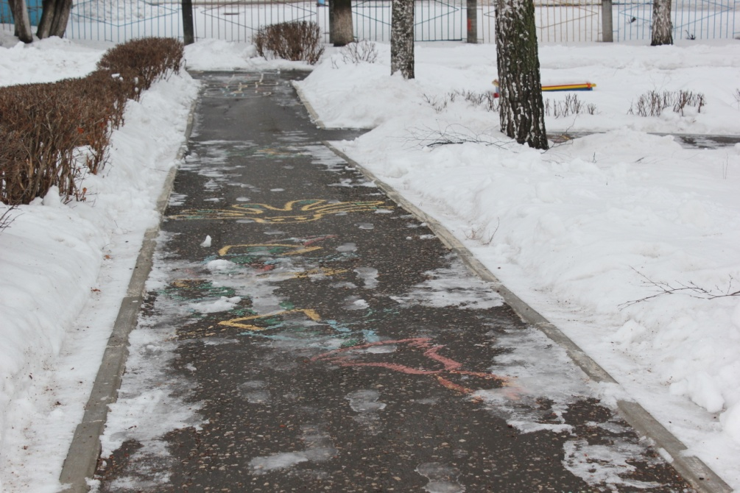
Территория детского сада

Slide 11
II Этап – Организационный:
- совместное оформление воспитателями, родителями и детьми участка детского сада в соответствии с представленным проектом;
- реализация основных видов деятельности по направлениям проекта.
III Этап – Практический:
- изготовление построек на территории участка;
- художественное оформление построек с помощью заготовленного материала;
-использование построек для повышения двигательной активности детей вовремя ежедневных прогулок.

Slide 12
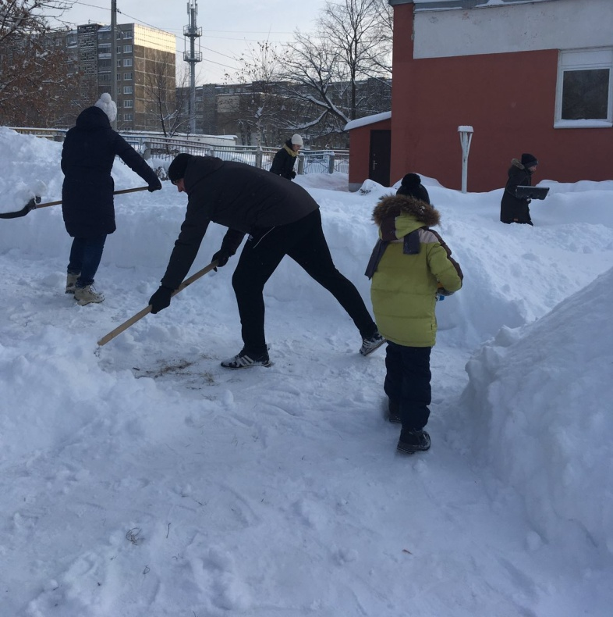
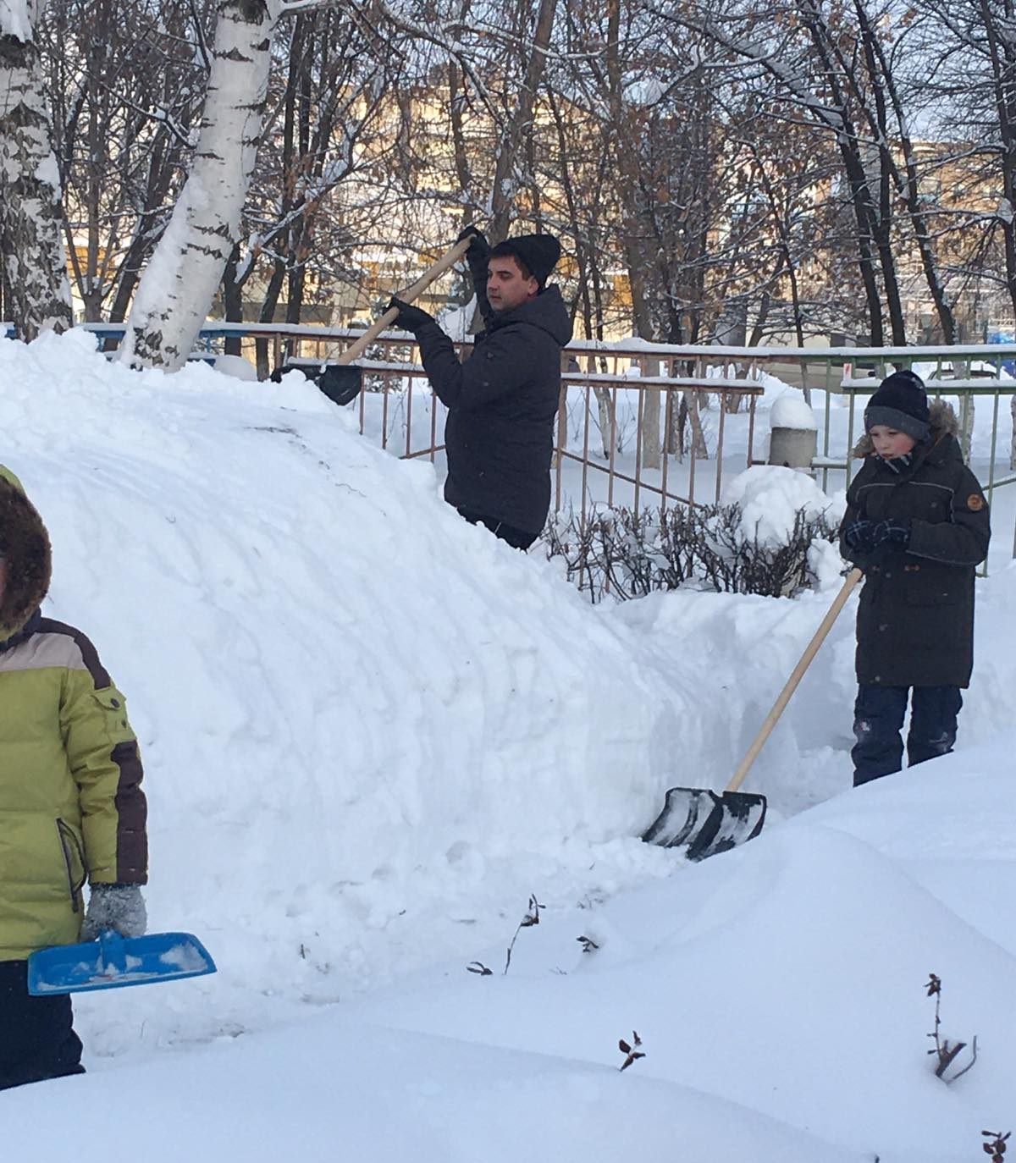
Мы со двора аж до земли Весь снег лопатами сгребли… Расхваливать не буду, Но получилось чудо! Водой полили из ведра – Пускай подмёрзнет до утра. К утру готова горка, Заледенела корка.

Slide 13
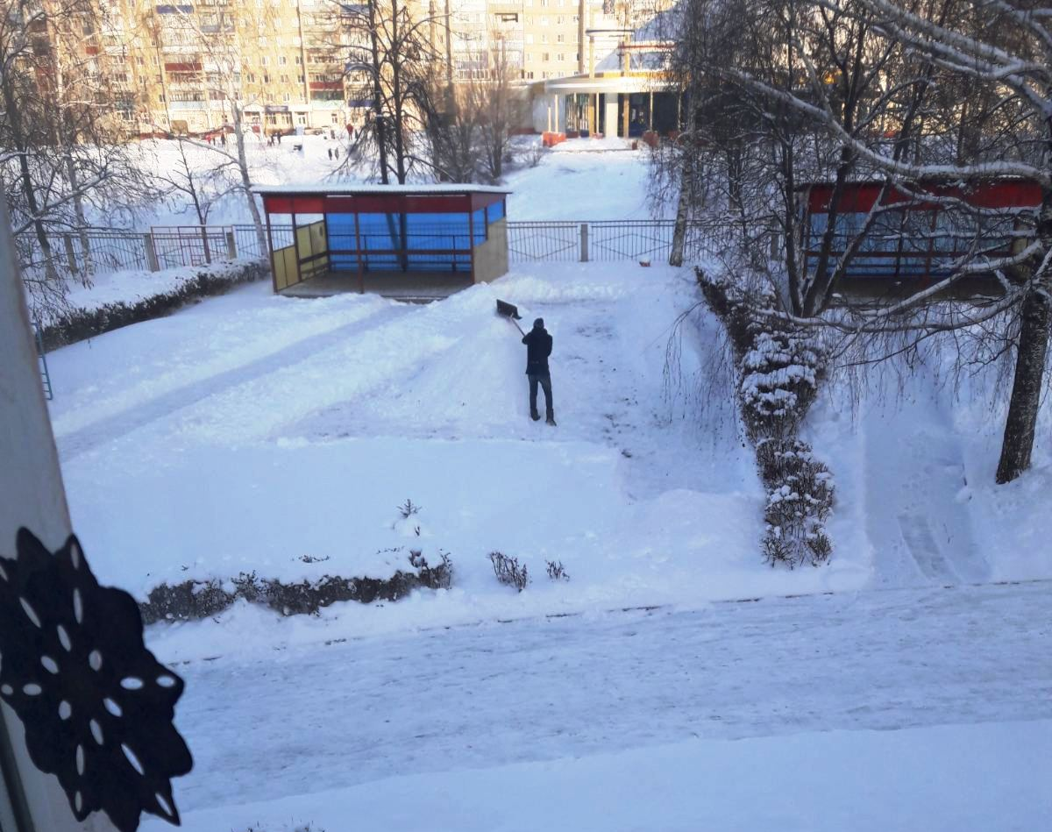
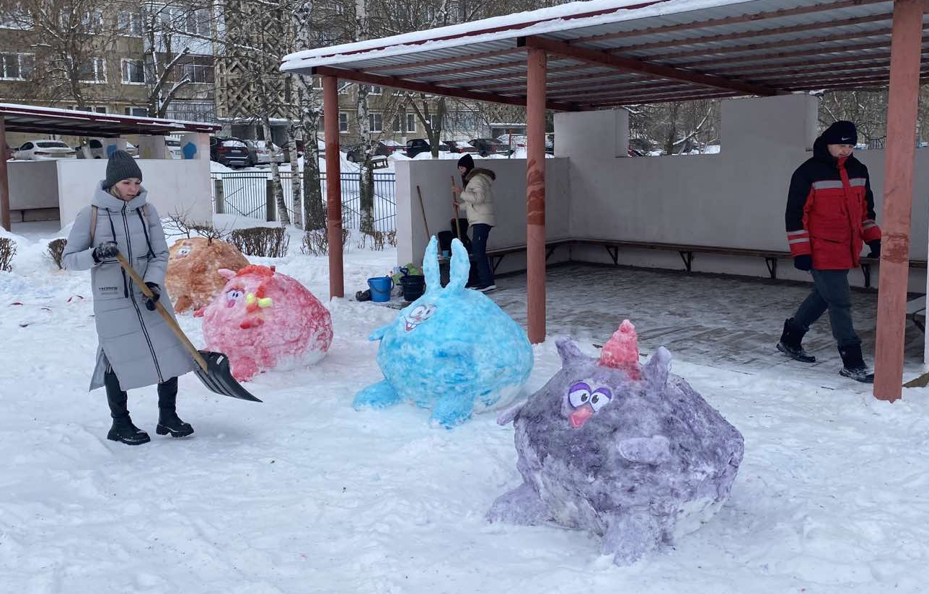
В радость дружная работа И весёлая игра!

Slide 14
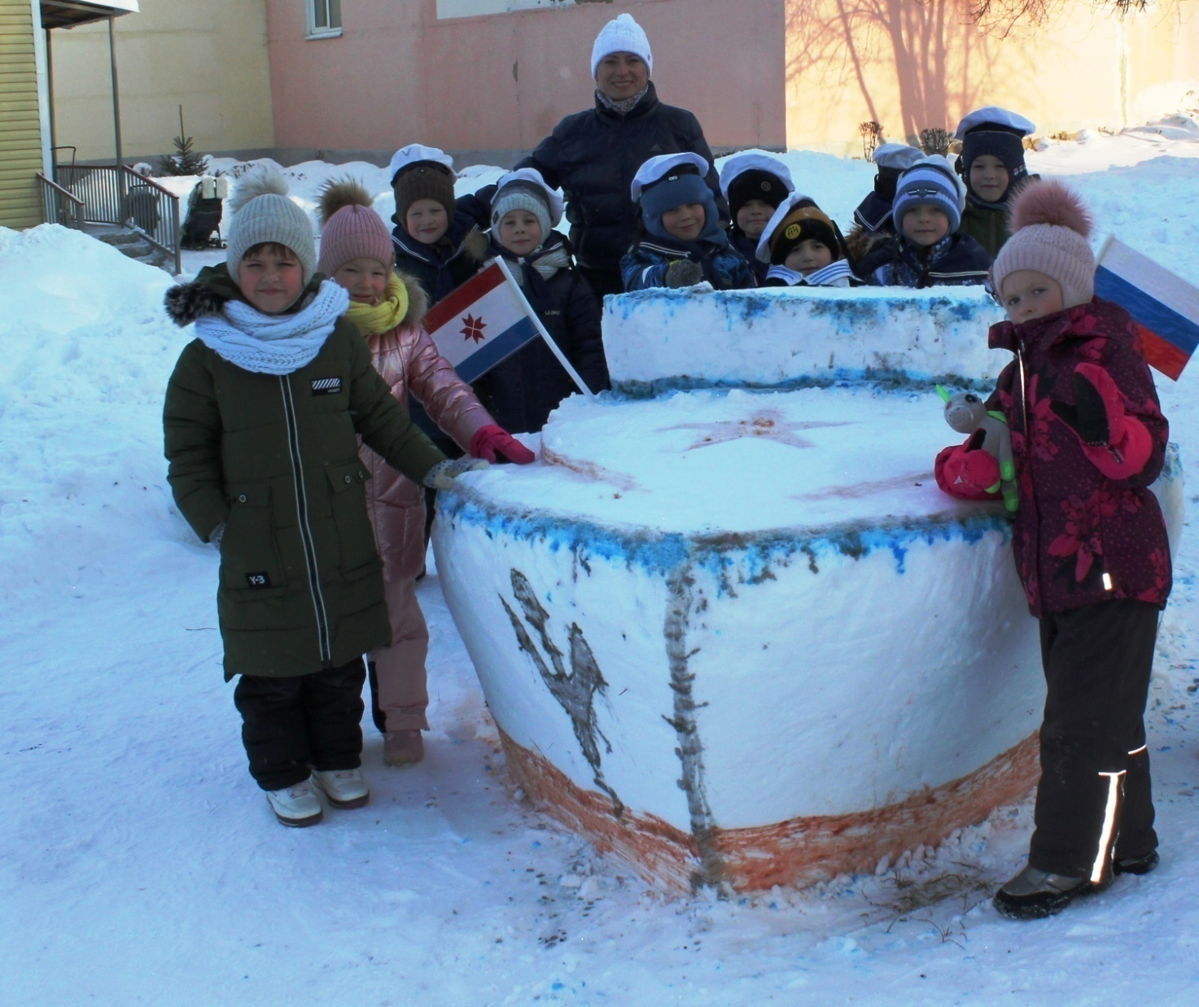
Предлагаем Вам отправиться в увлекательное путешествие по нашим добрым мультфильмам

Slide 15
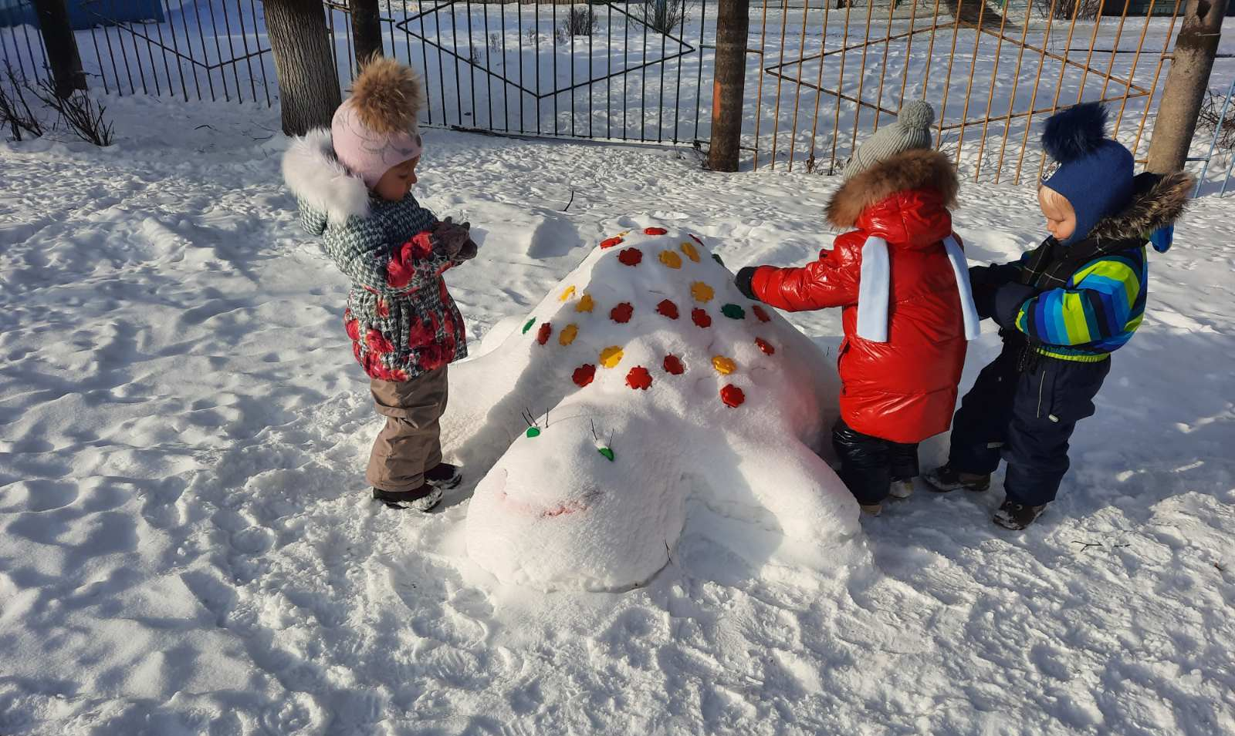
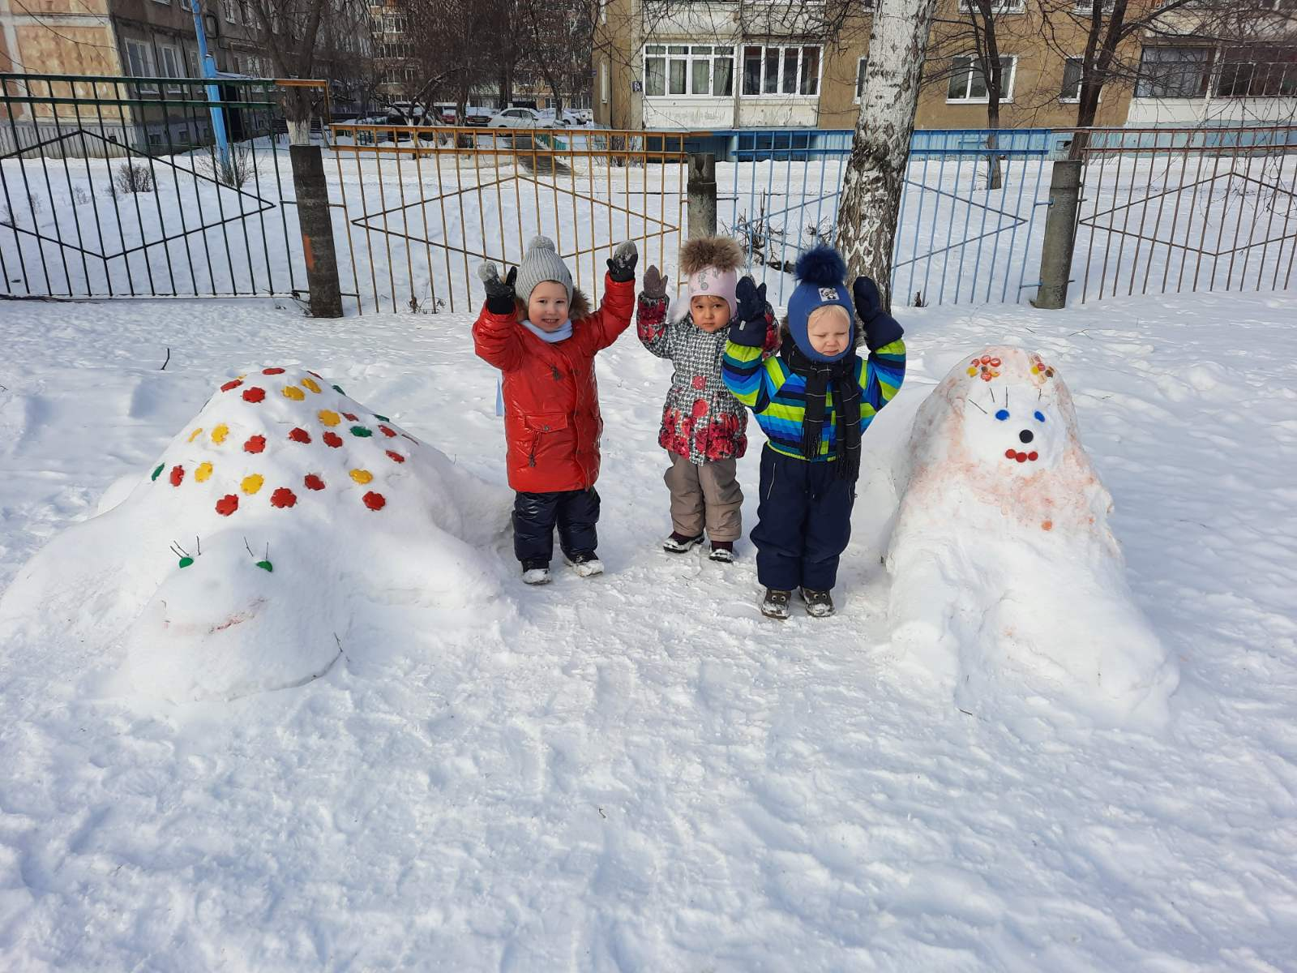
«Львёнок и Черепаха»
Первая младшая группа № 1

Slide 16
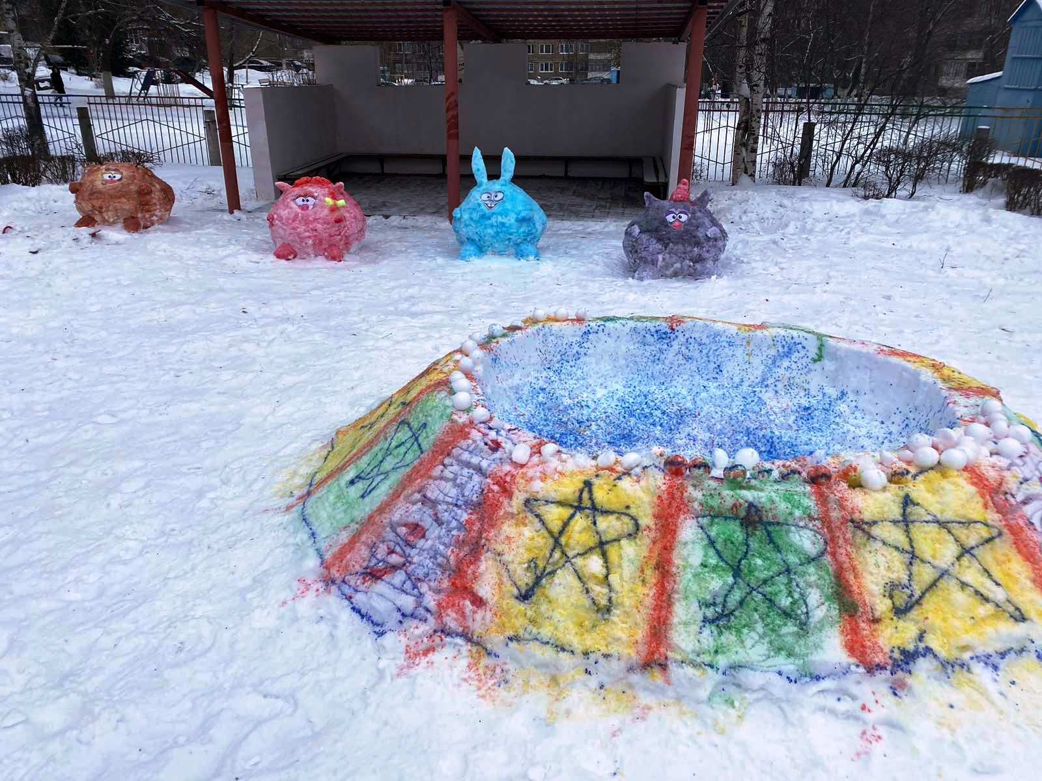
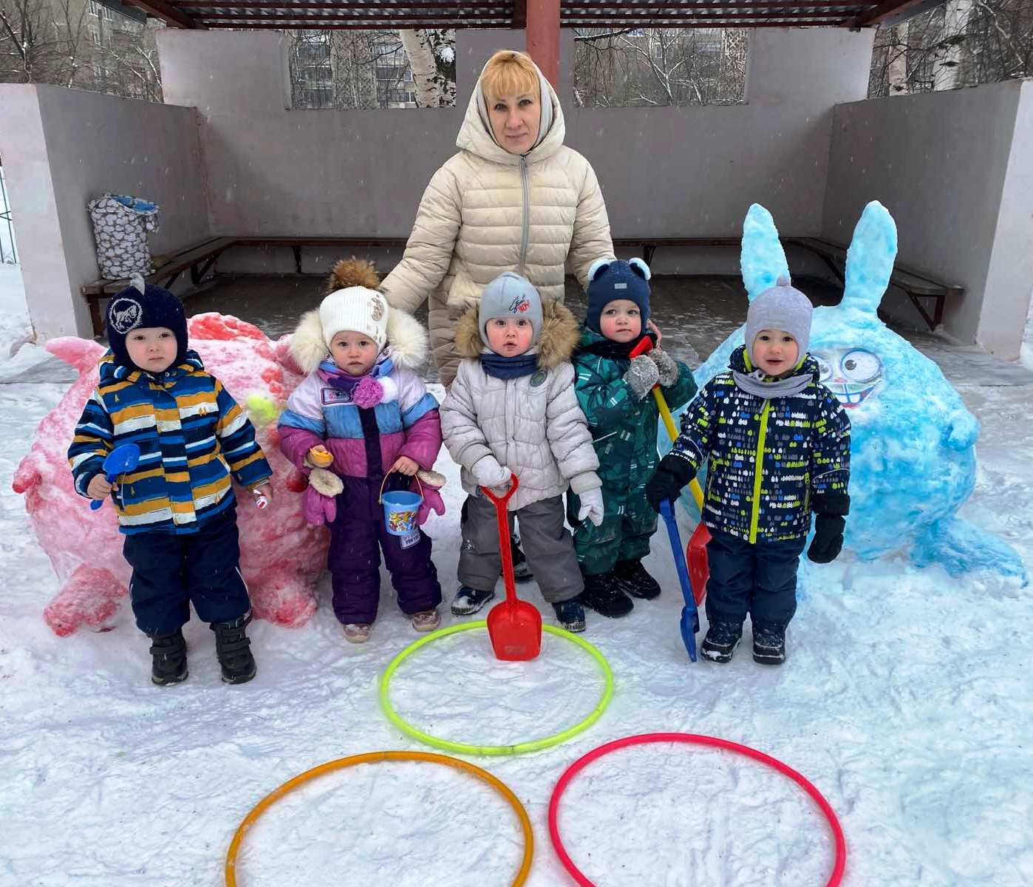
«Смешарики»
Первая младшая группа № 2

Slide 17
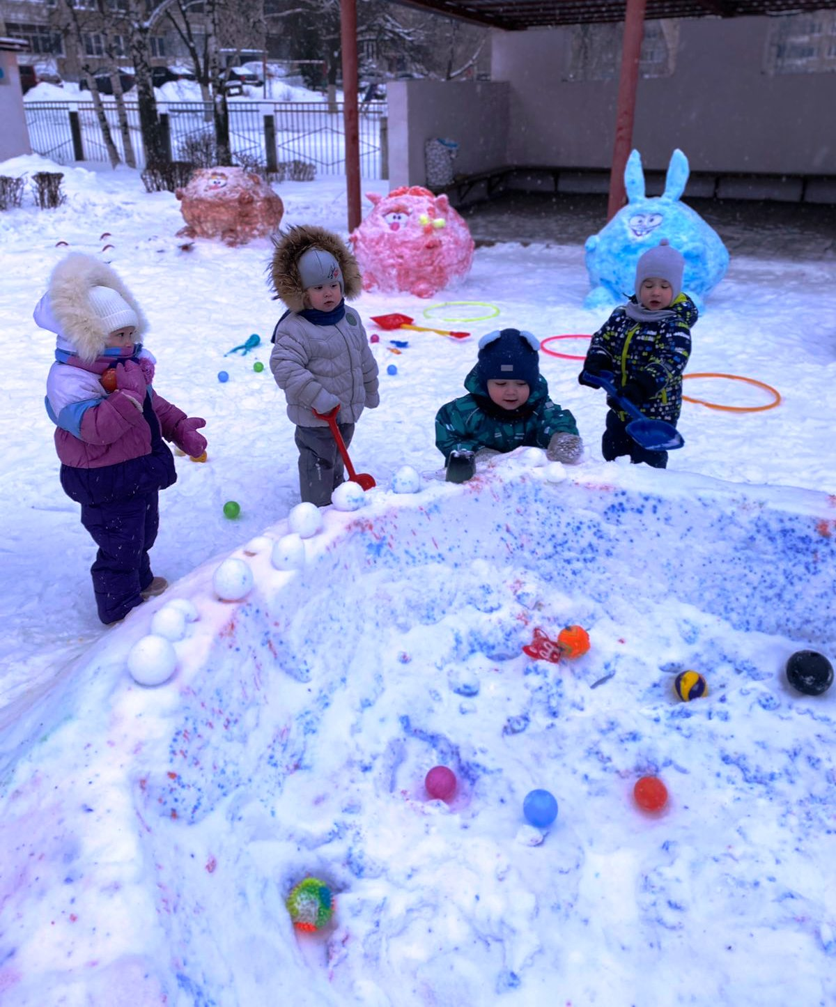
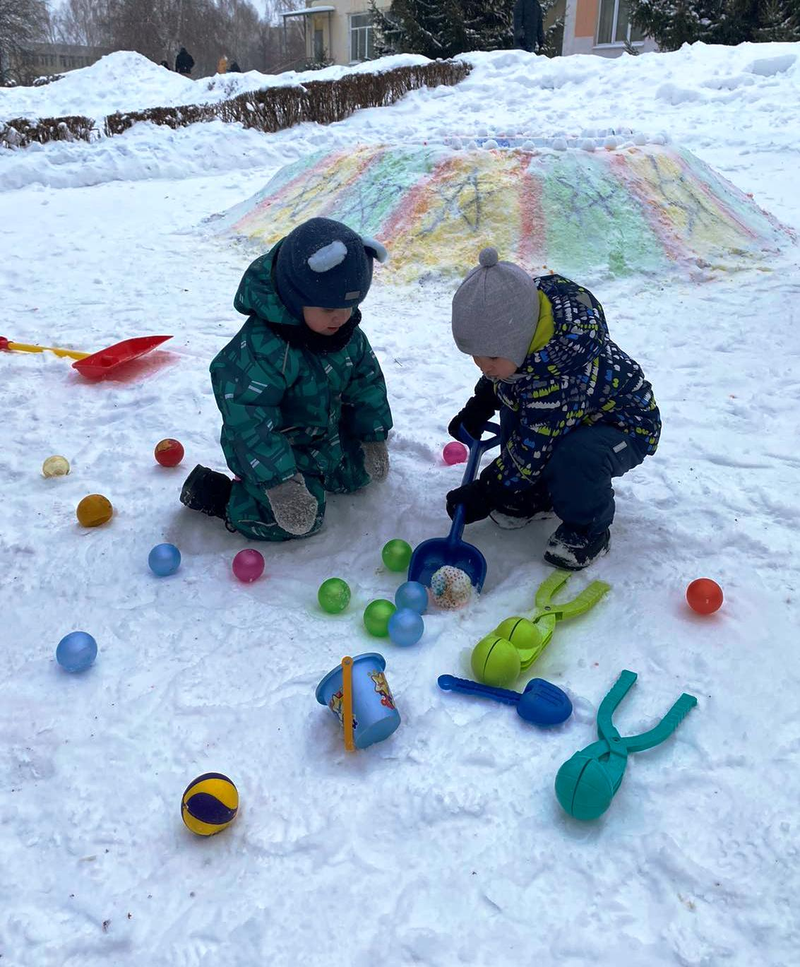
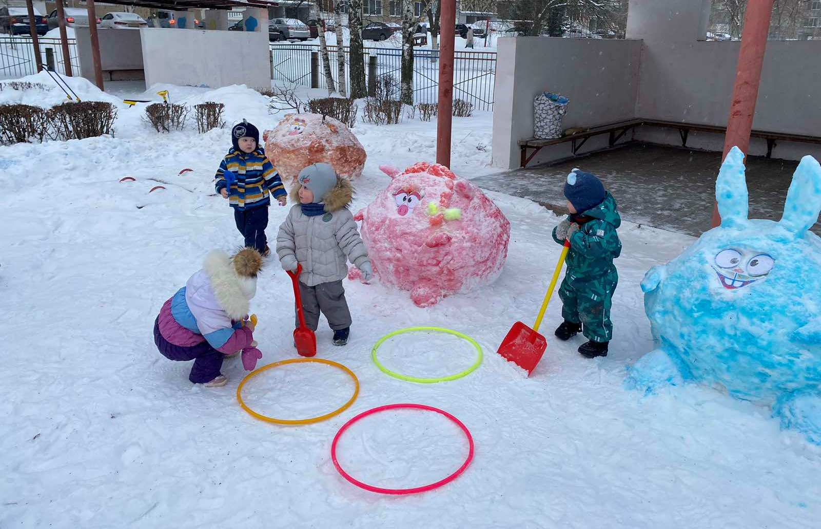

Slide 18
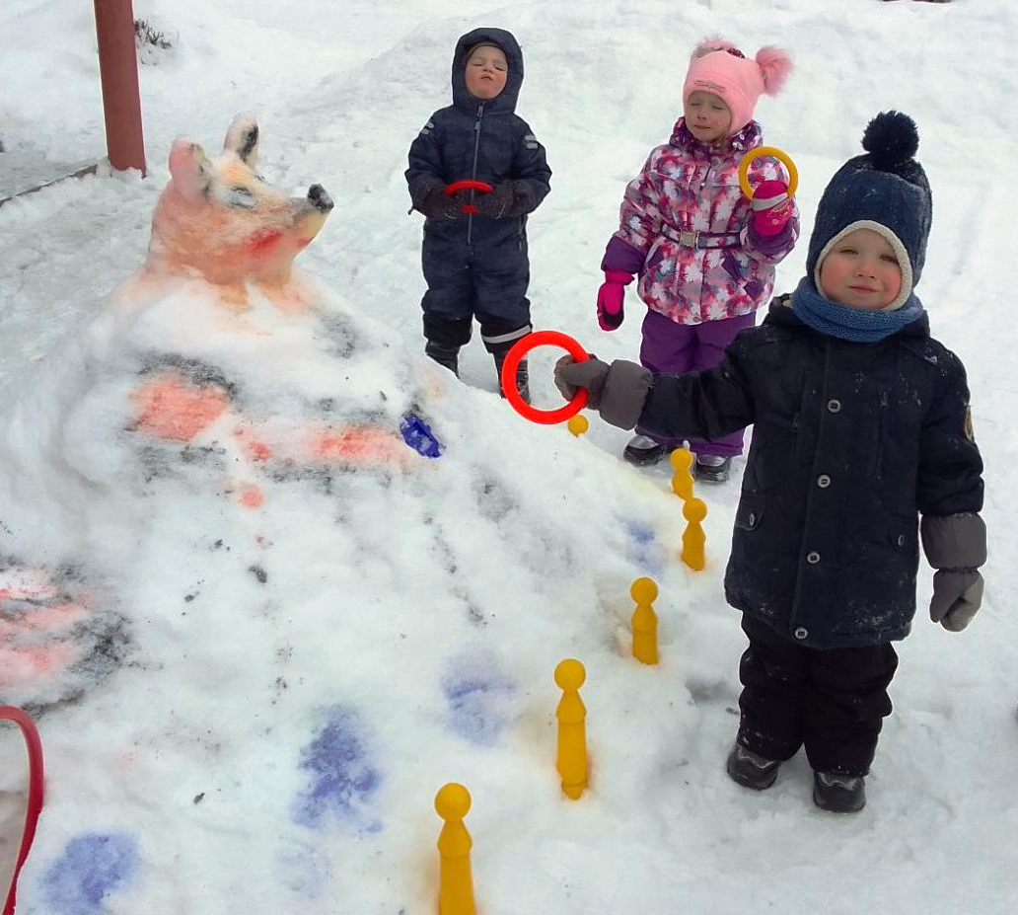
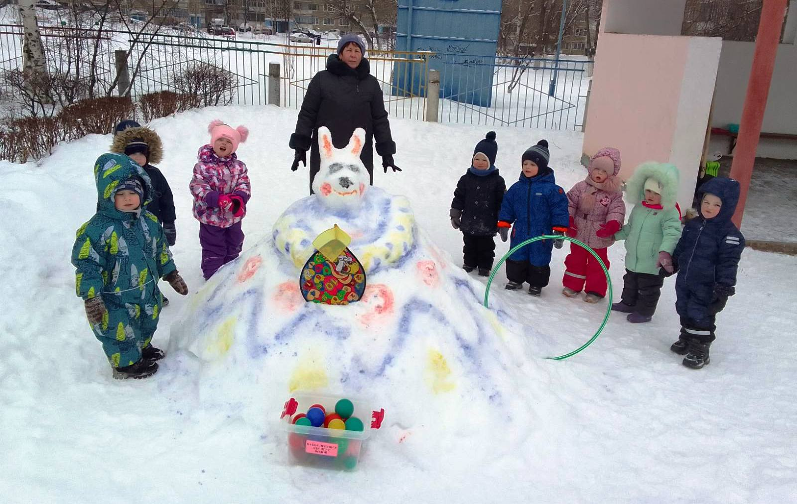
«Заюшкина избушка!»
Вторая младшая группа № 3

Slide 19
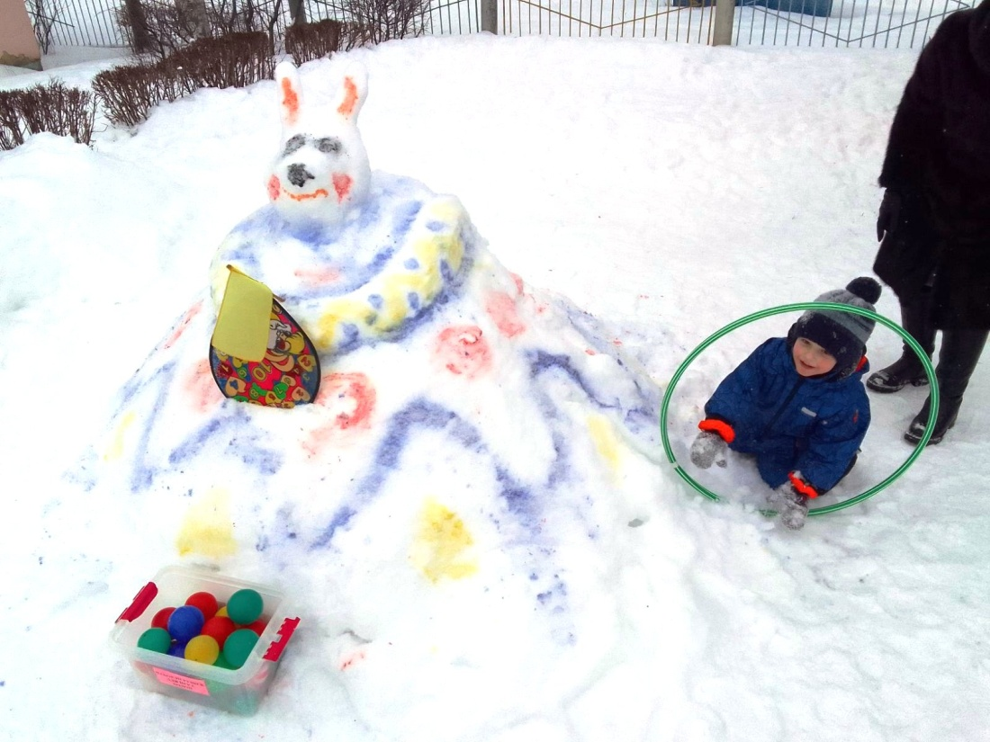
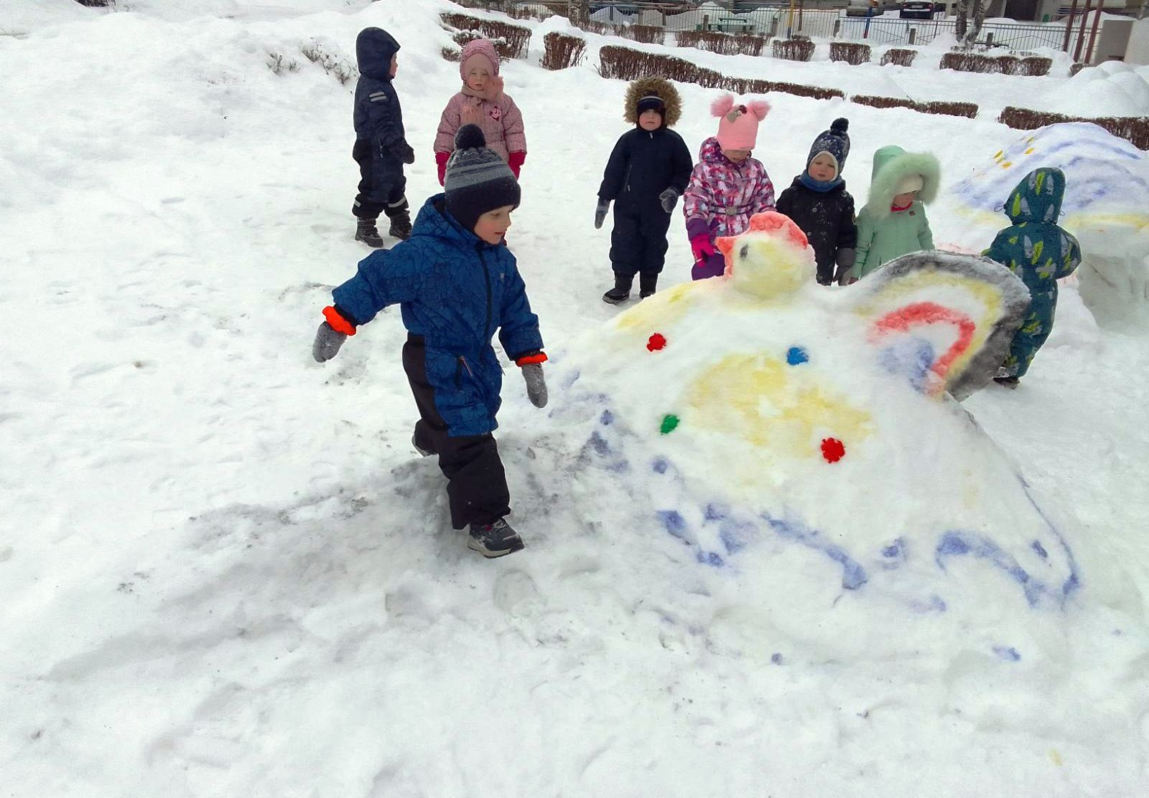
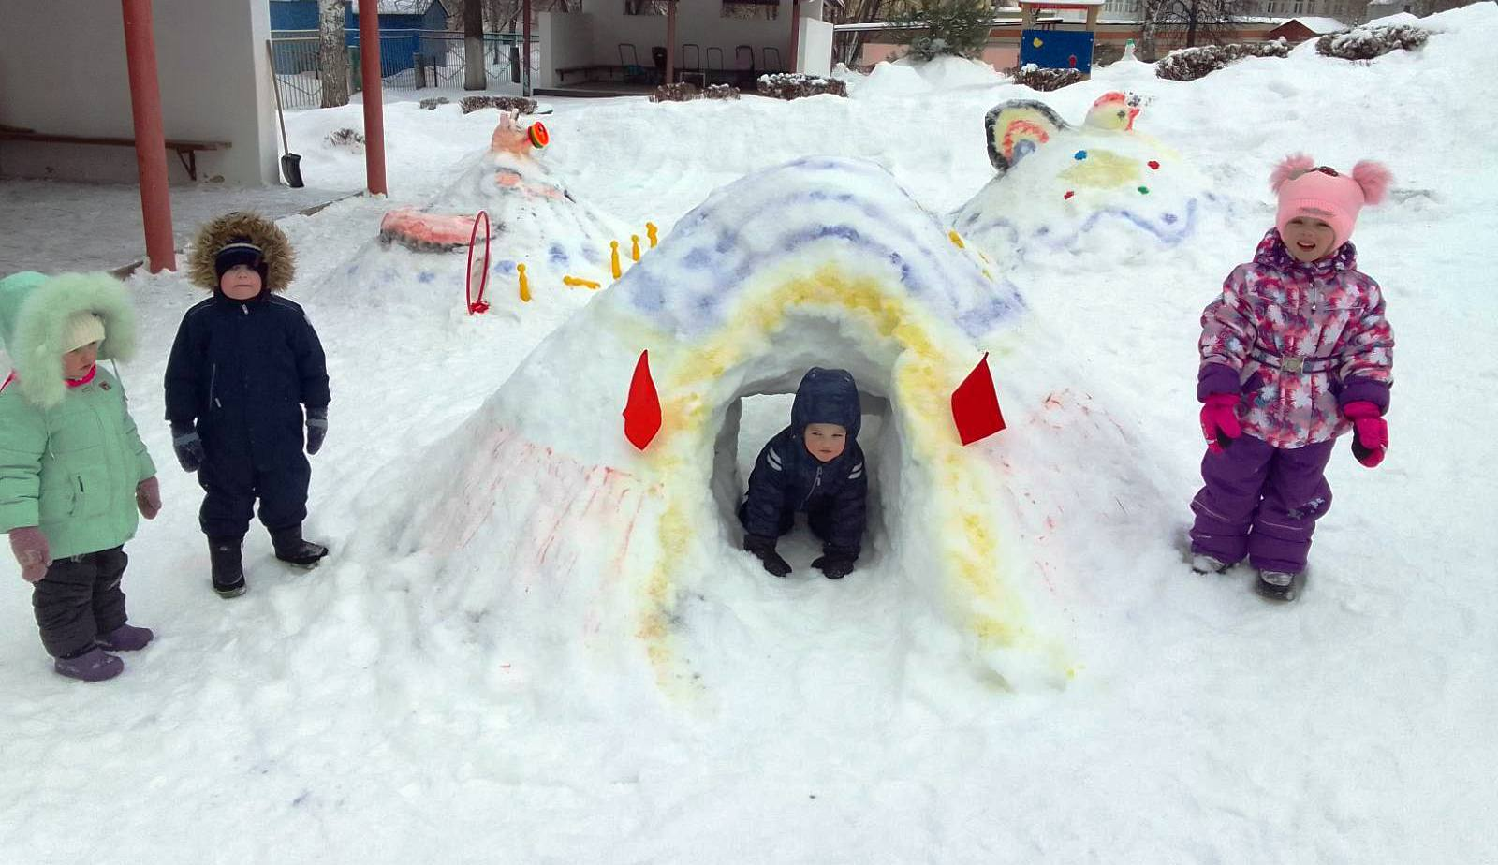

Slide 20
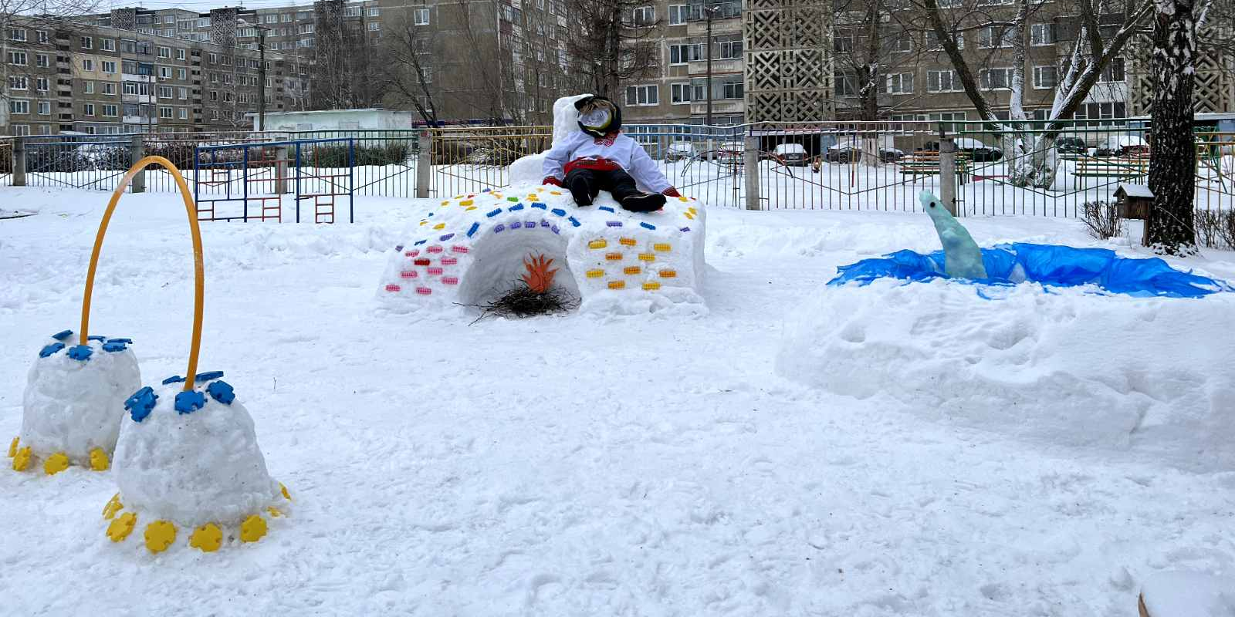
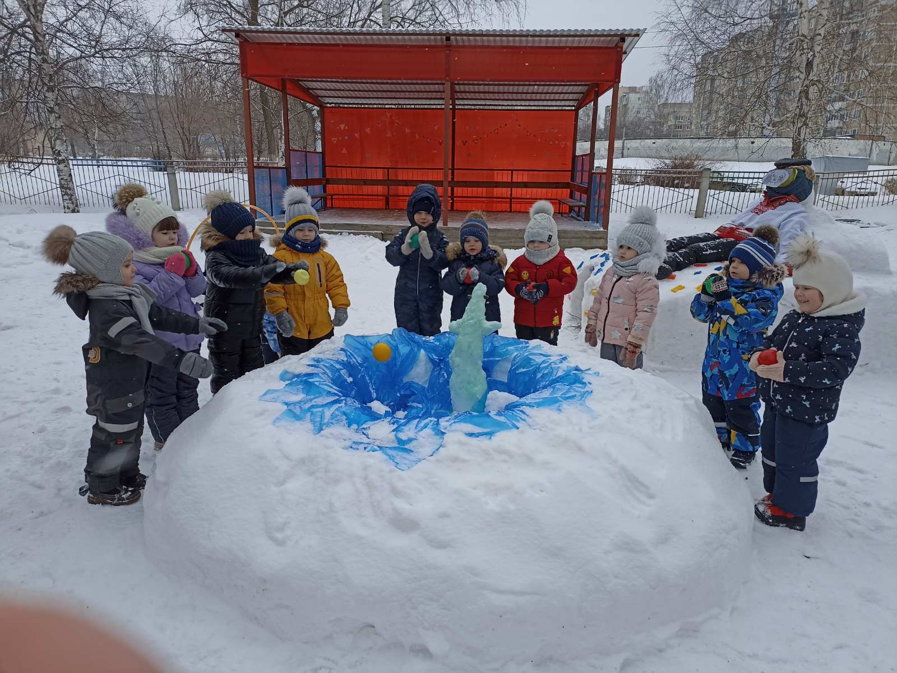
«По щучьему велению»
Вторая младшая группа № 4

Slide 21
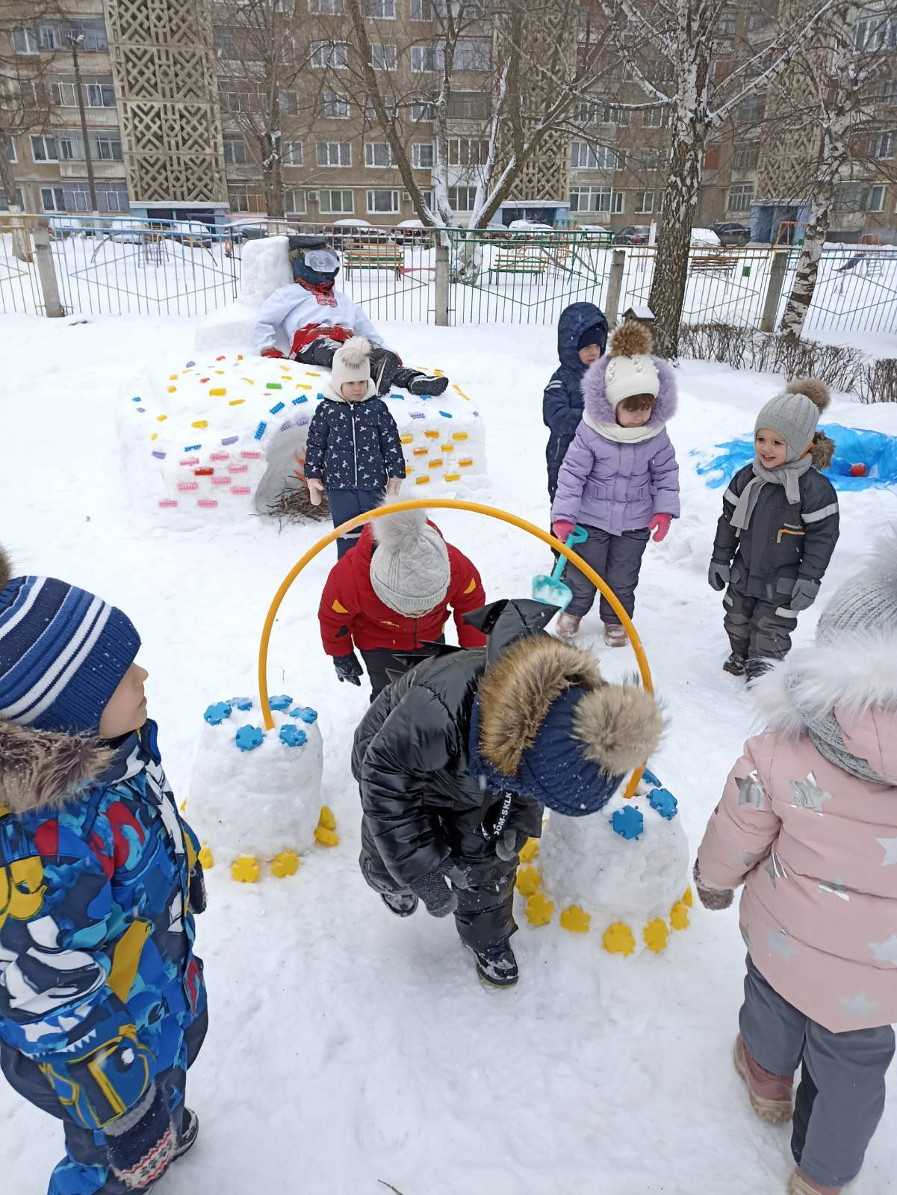
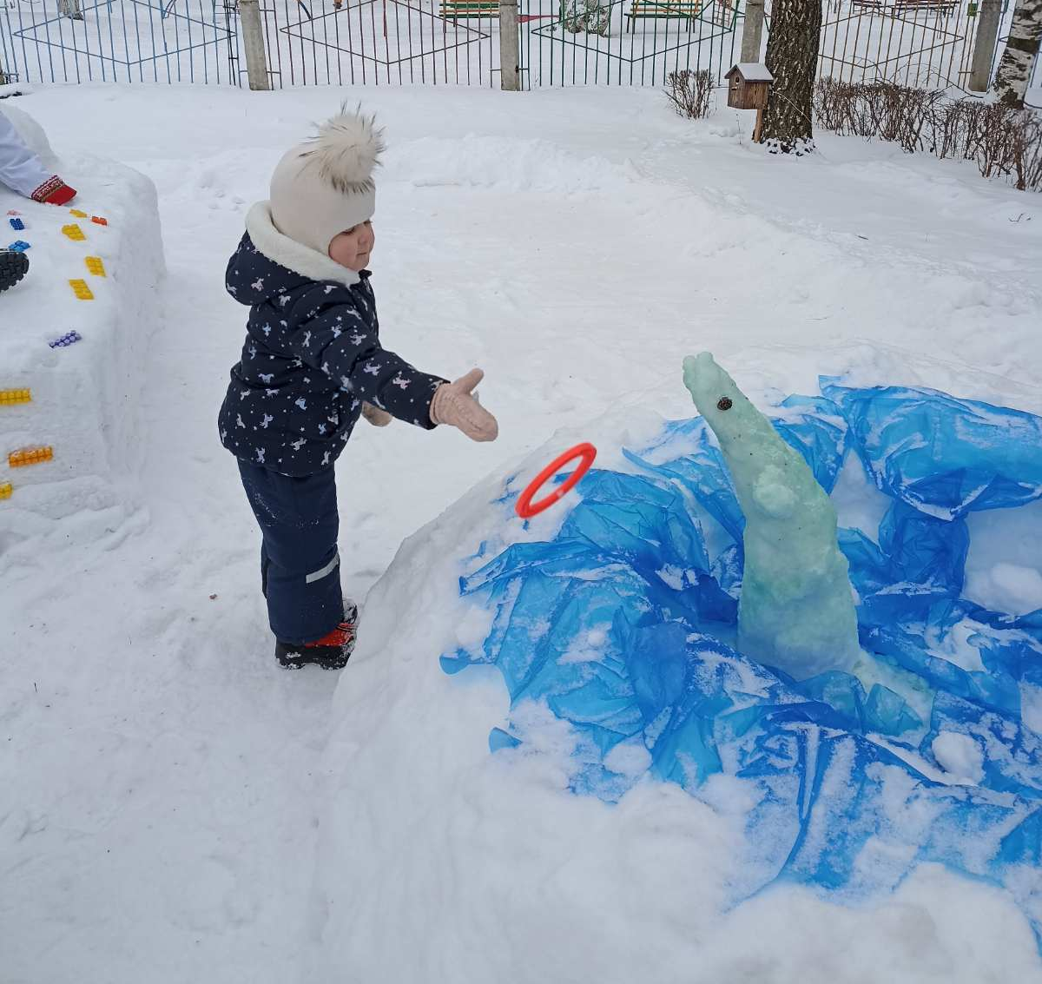

Slide 22
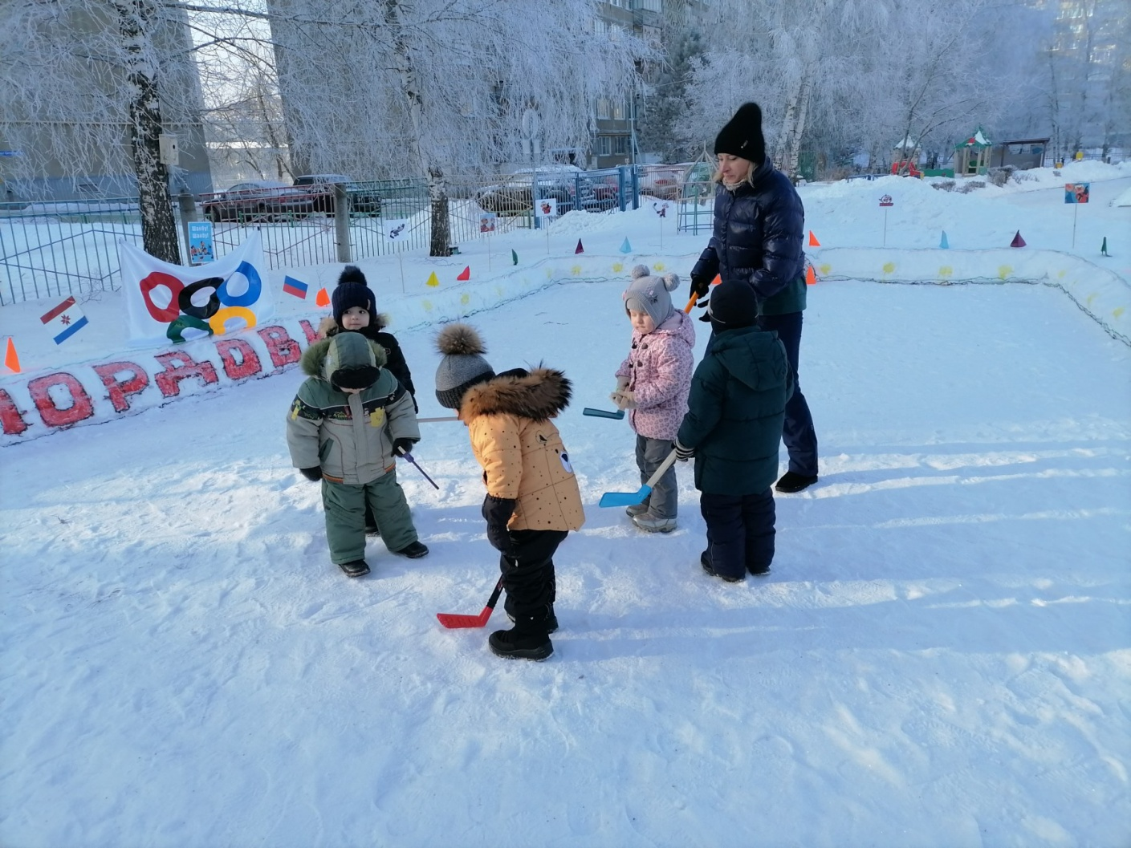
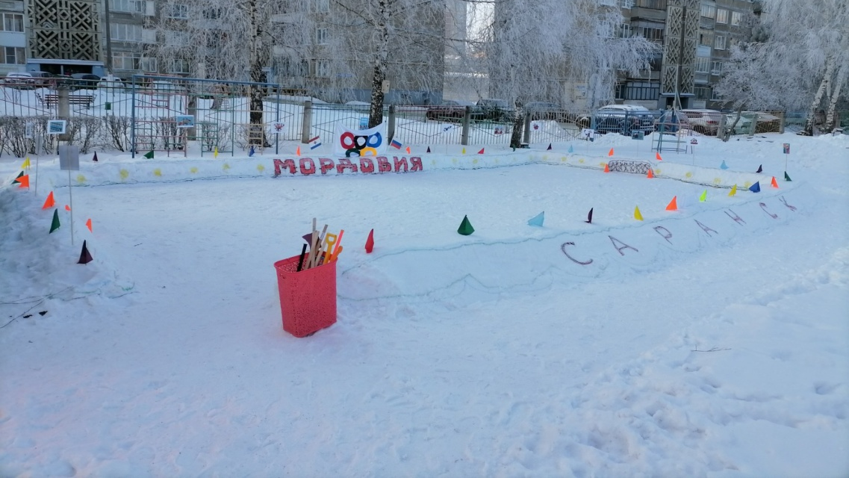
«Шайбу! Шайбу!»
Вторая младшая группа № 11

Slide 23
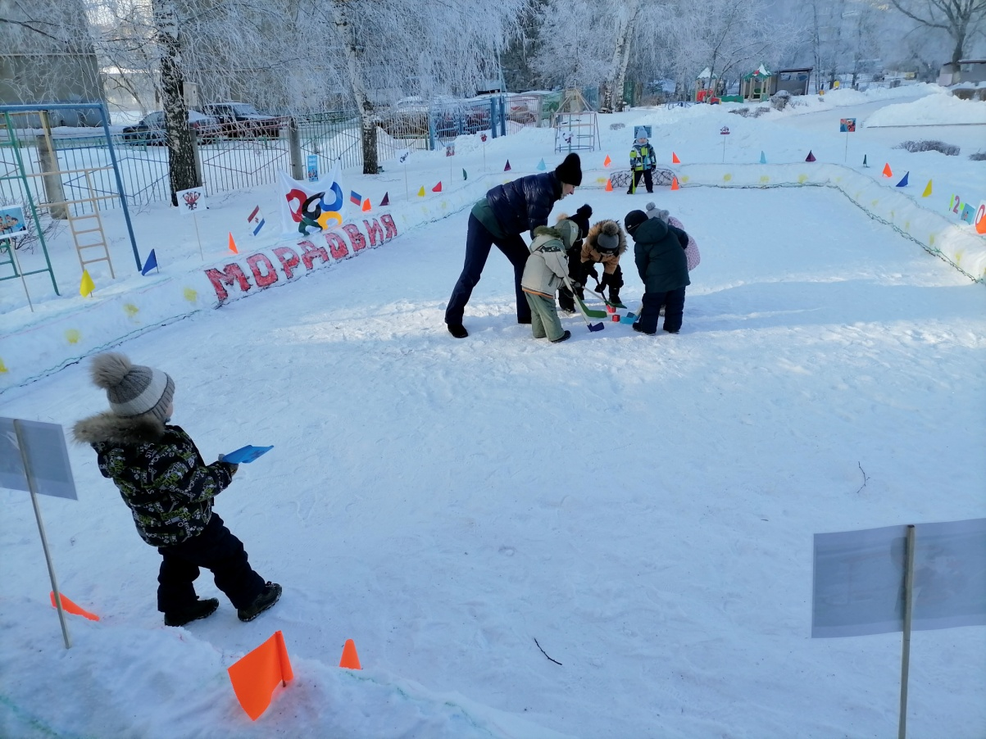
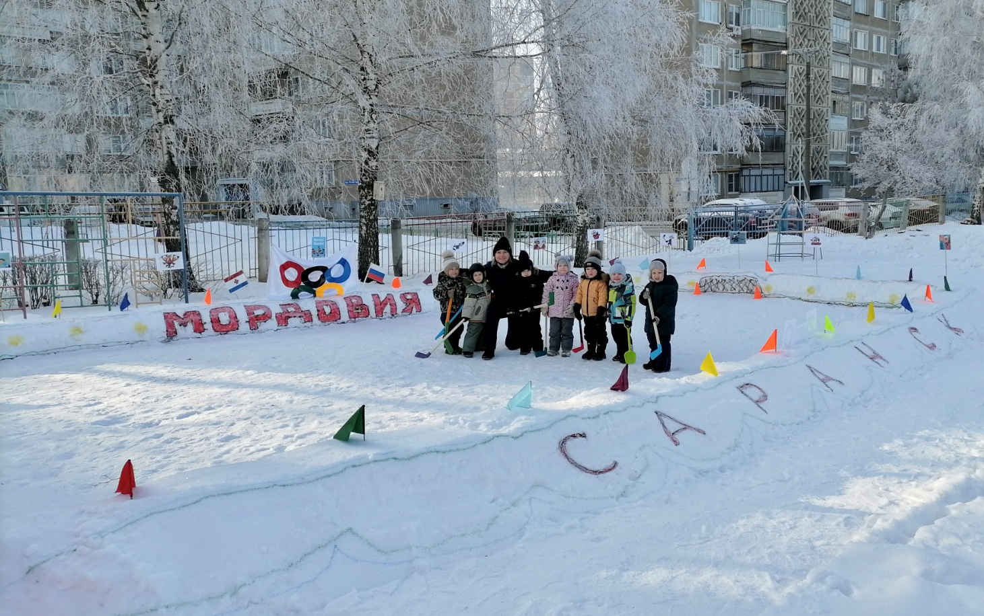

Slide 24
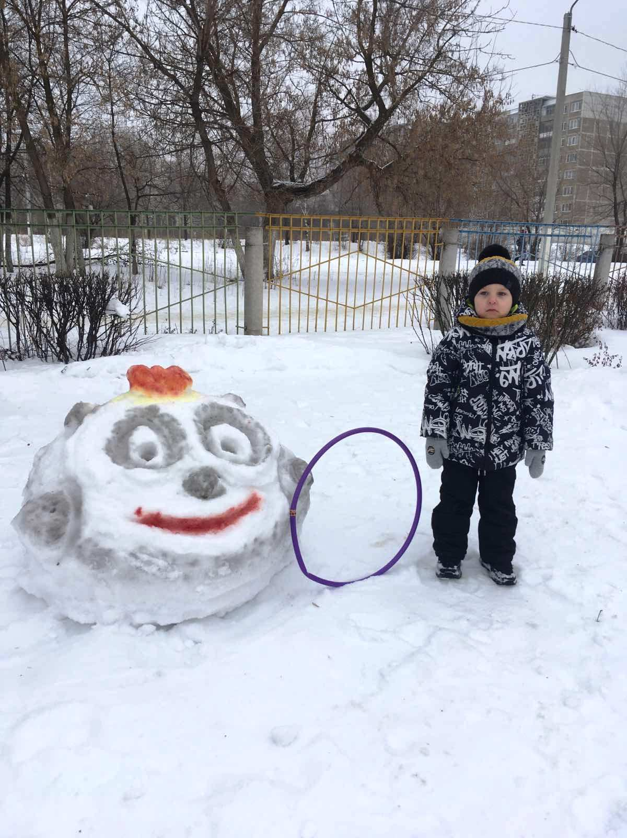
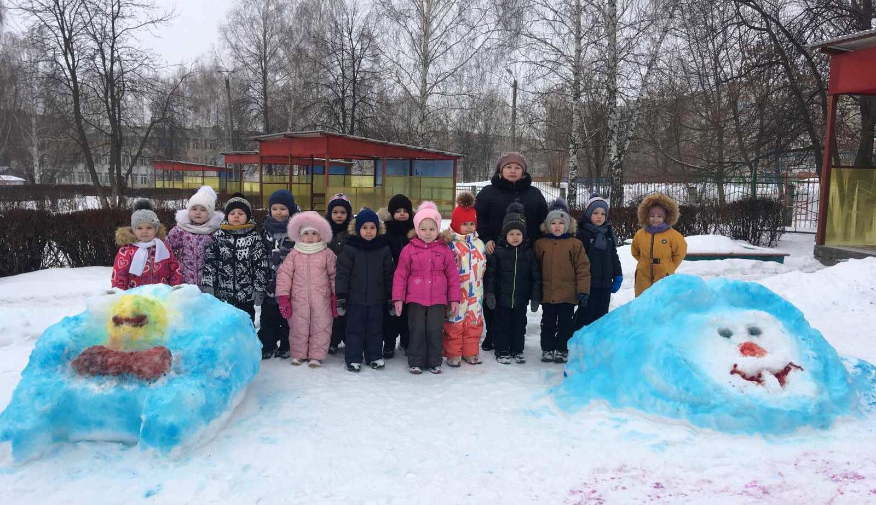
«Смешарики»
Средняя группа № 10

Slide 25
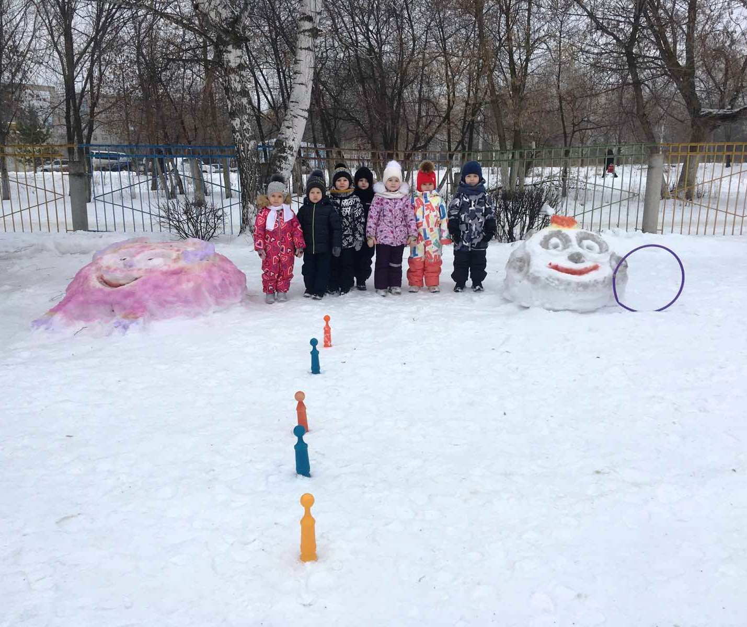
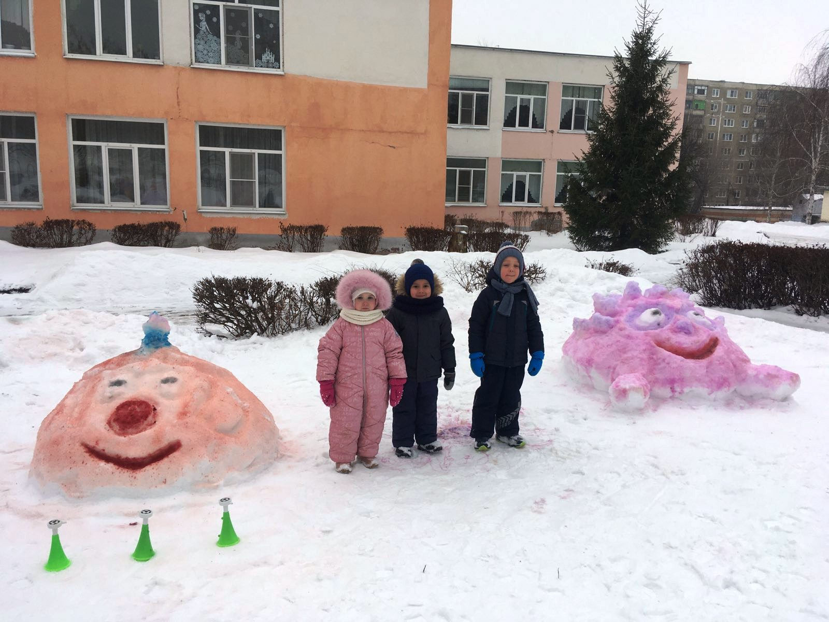

Slide 26
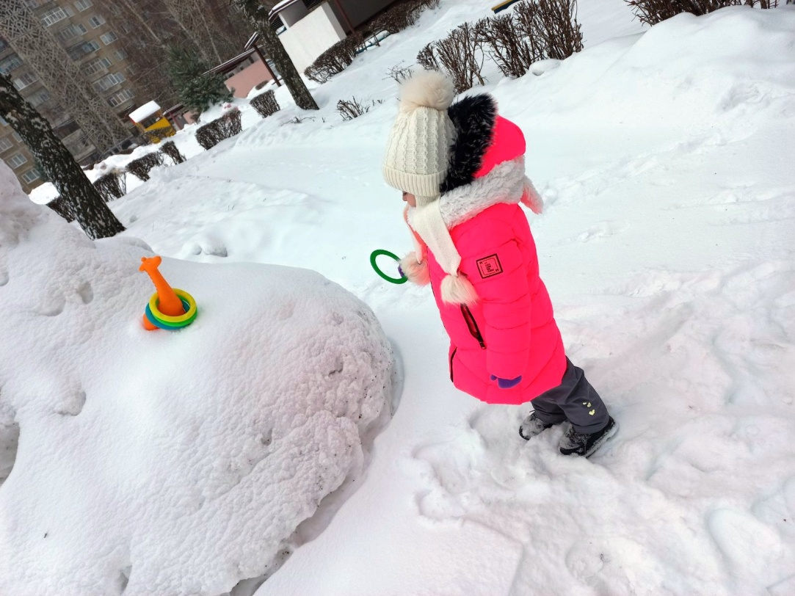
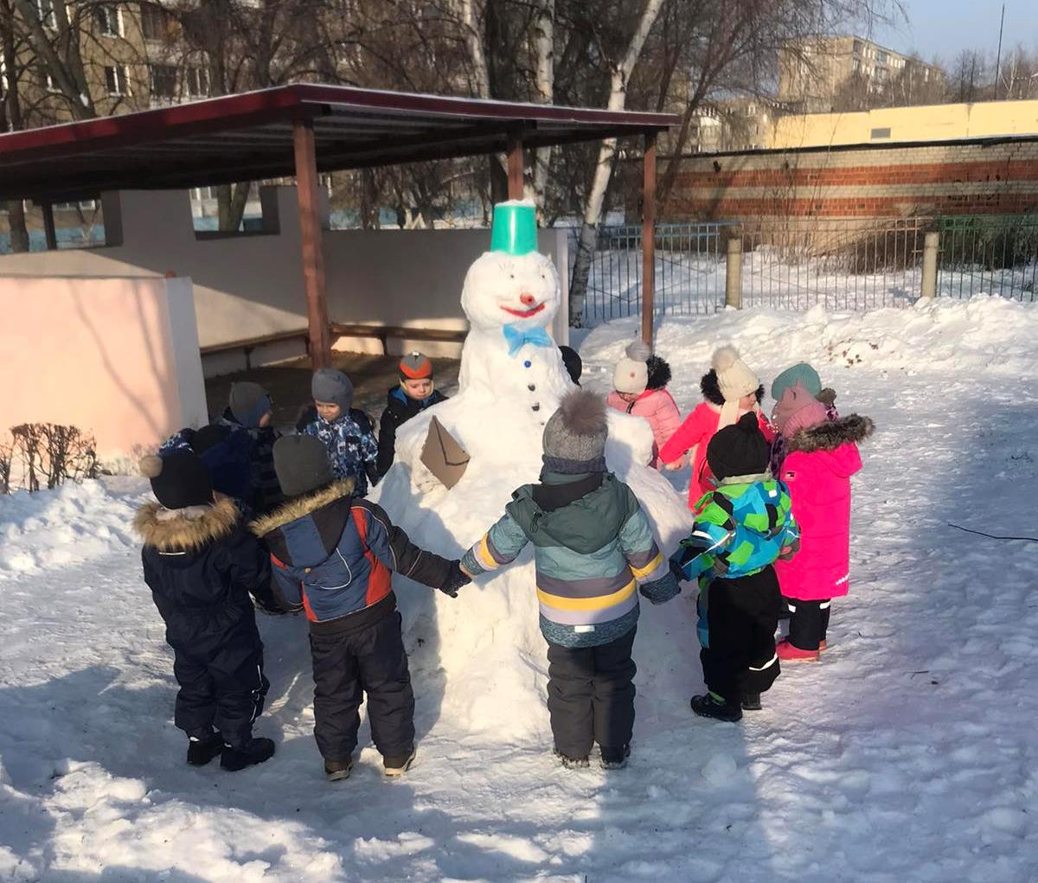
«Снеговик-почтовик»
Средняя группа № 13

Slide 27
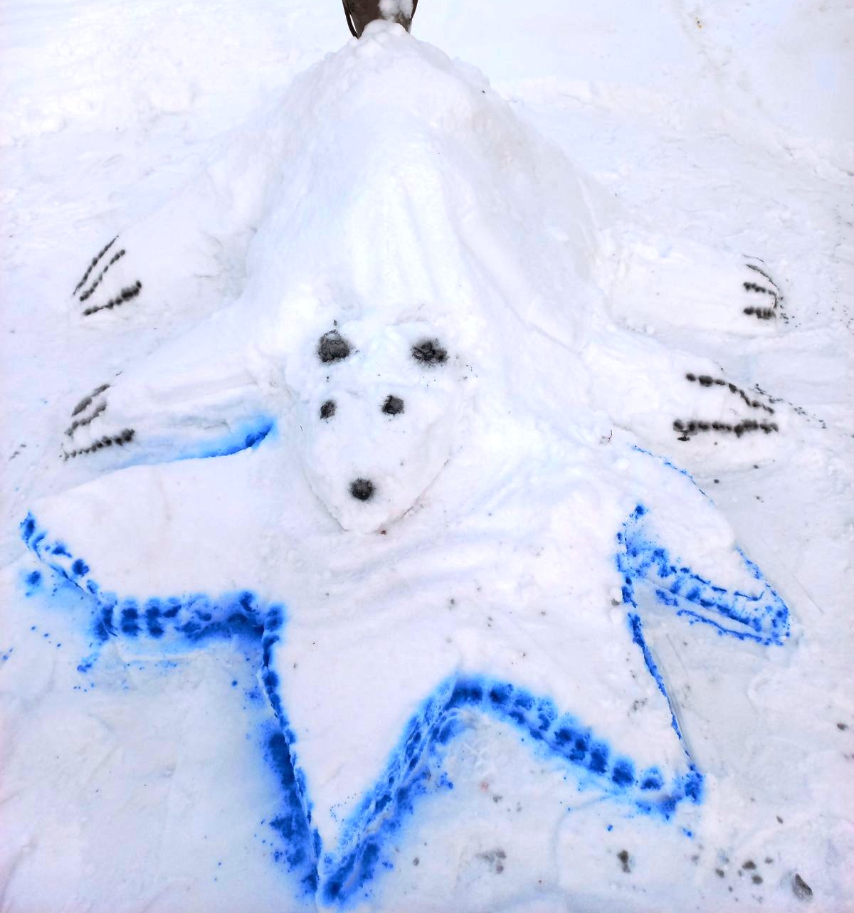
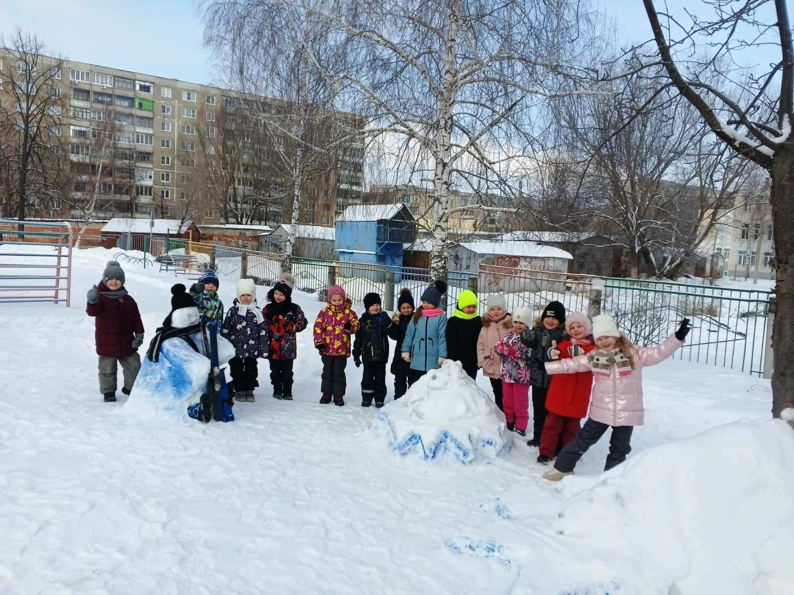
«Умка»
Старшая группа № 8

Slide 28
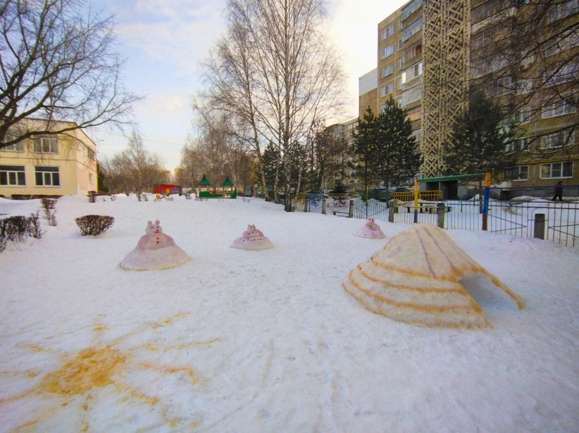
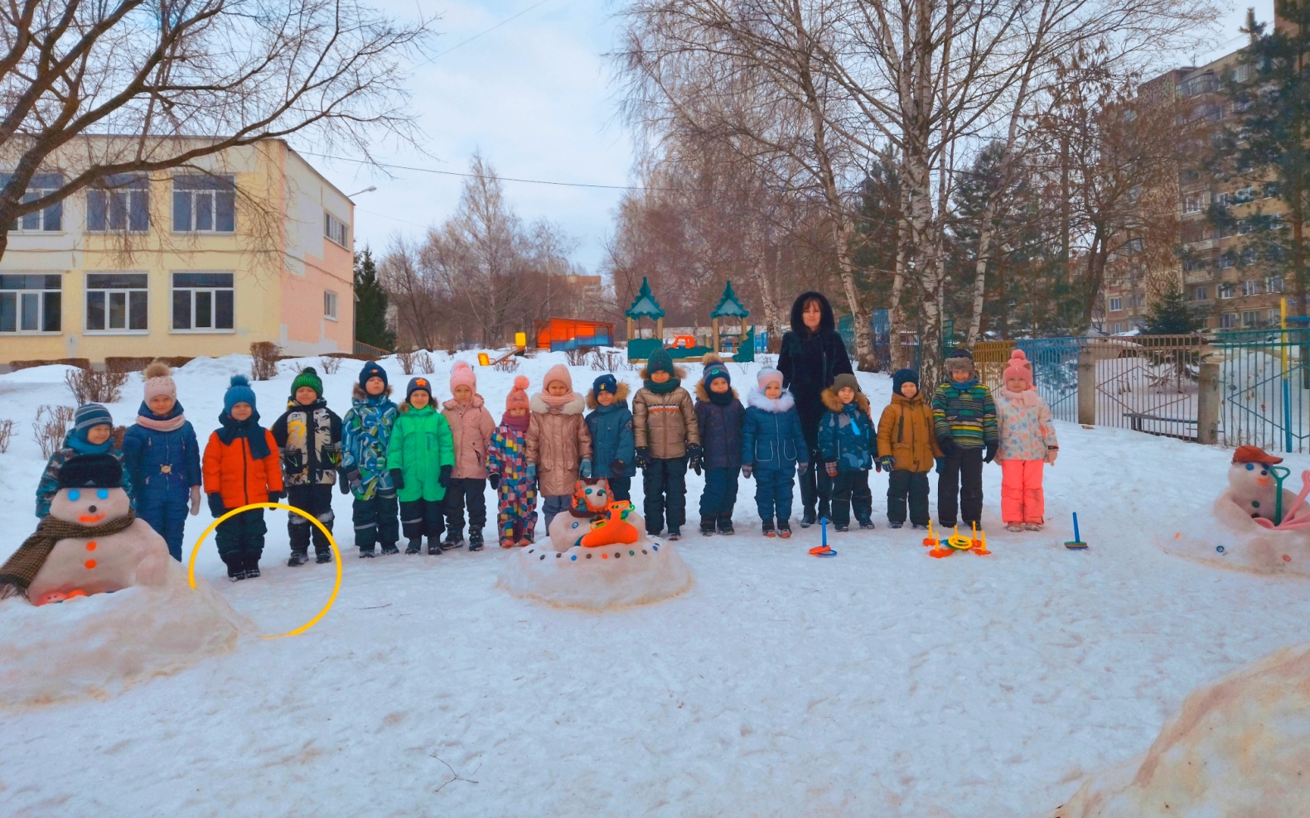
«Три медведя»
старшая группа № 9

Slide 29
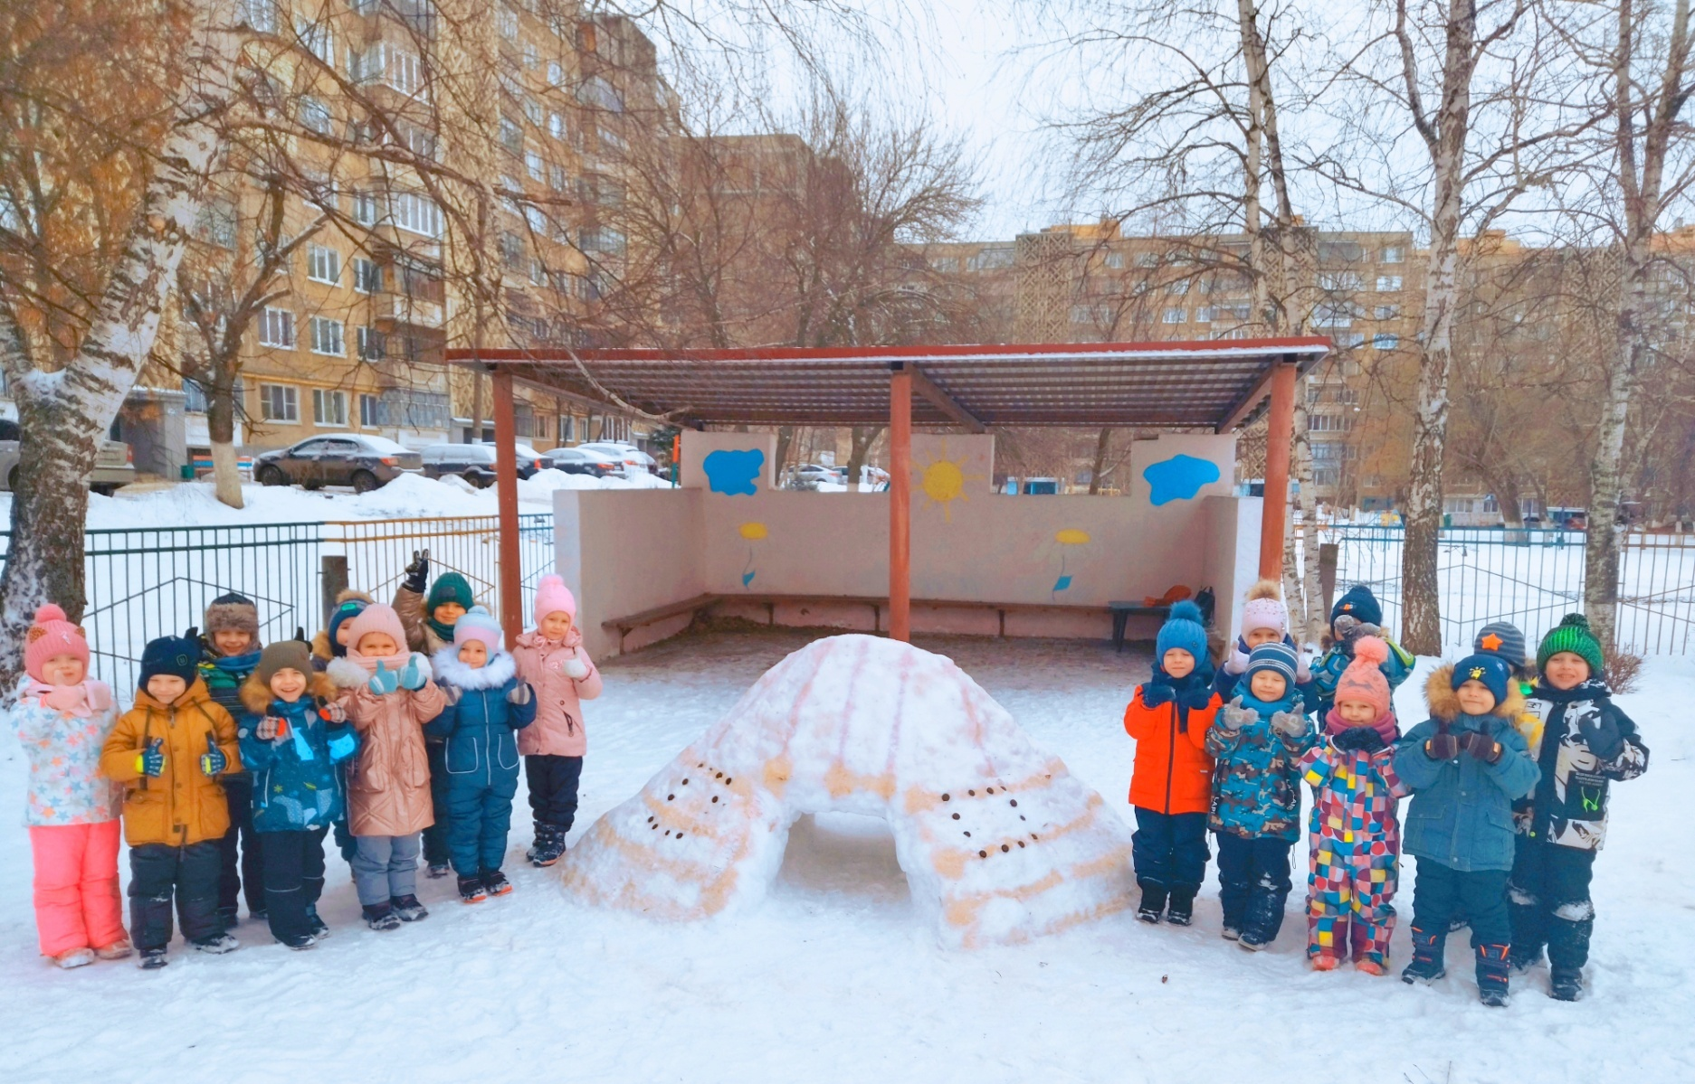

Slide 30
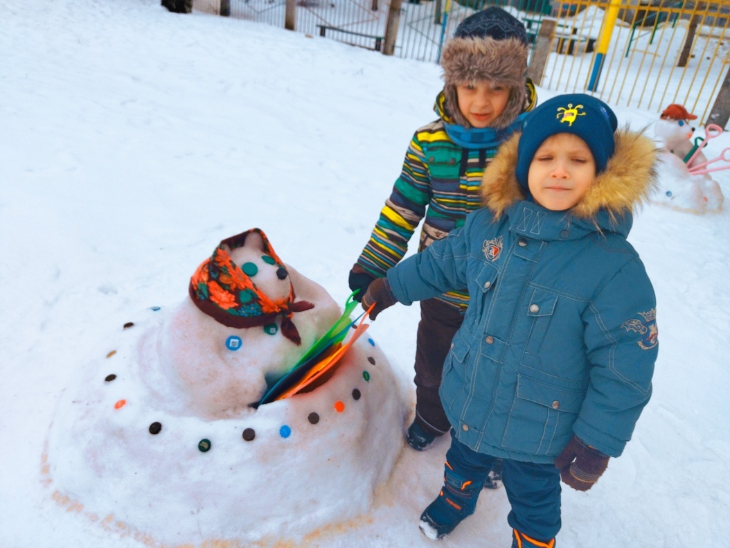
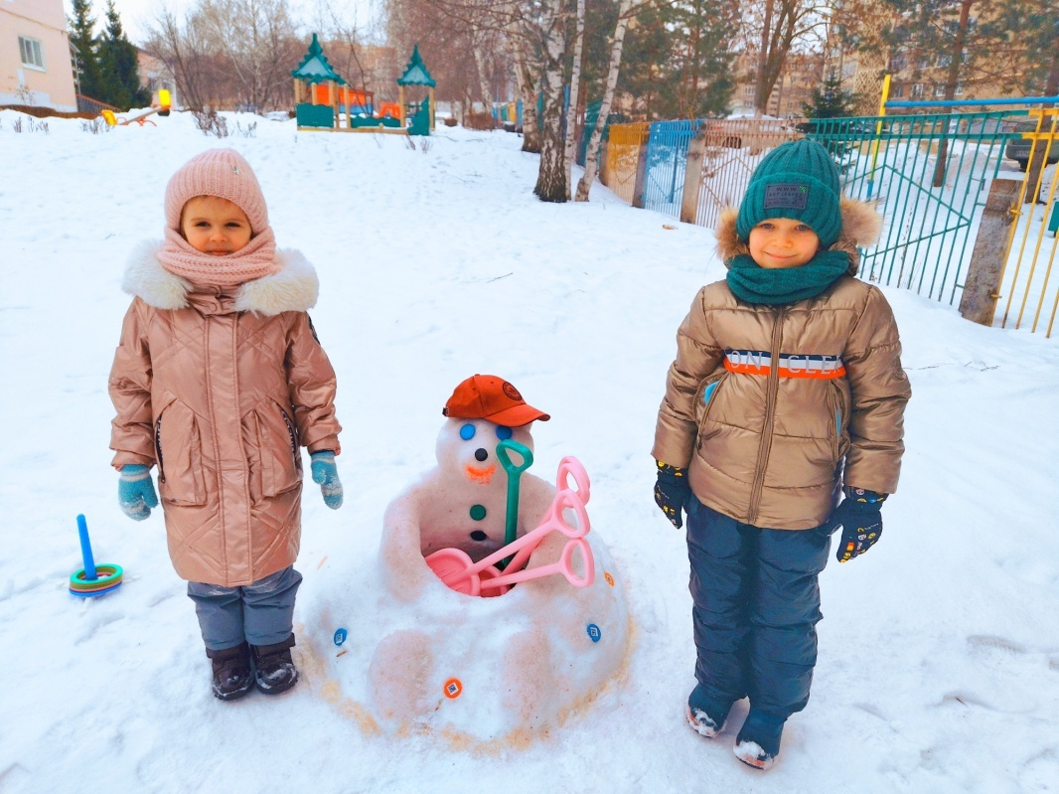
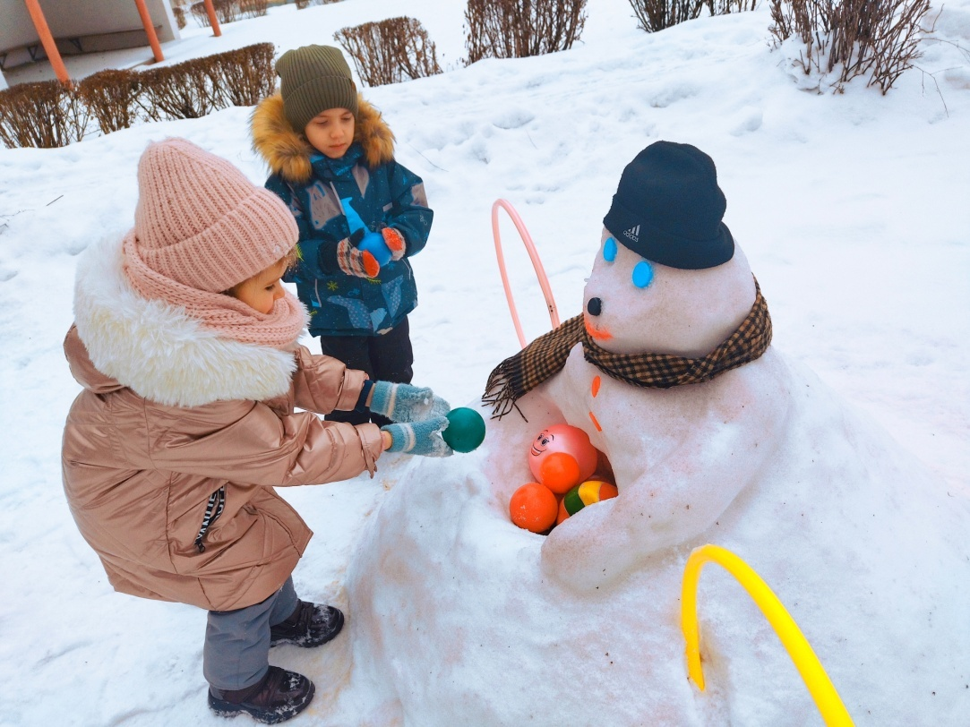

Slide 31
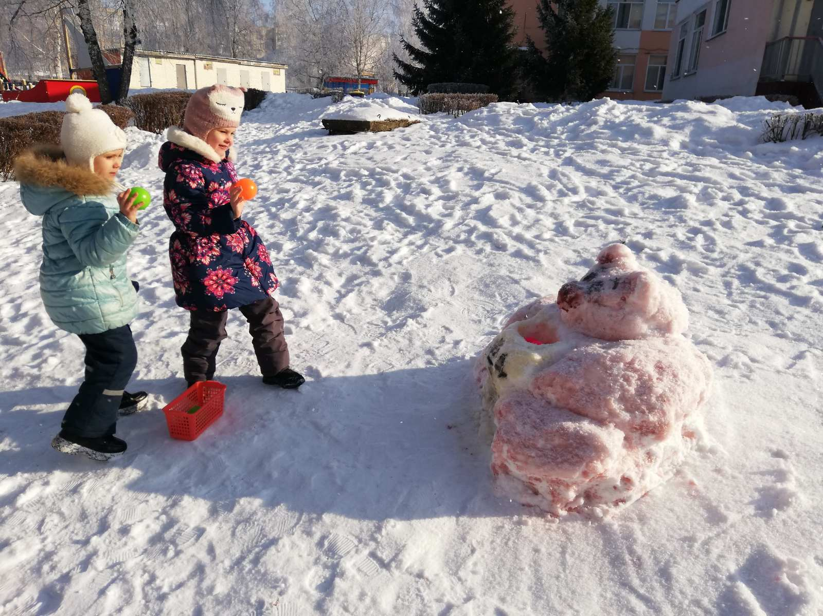
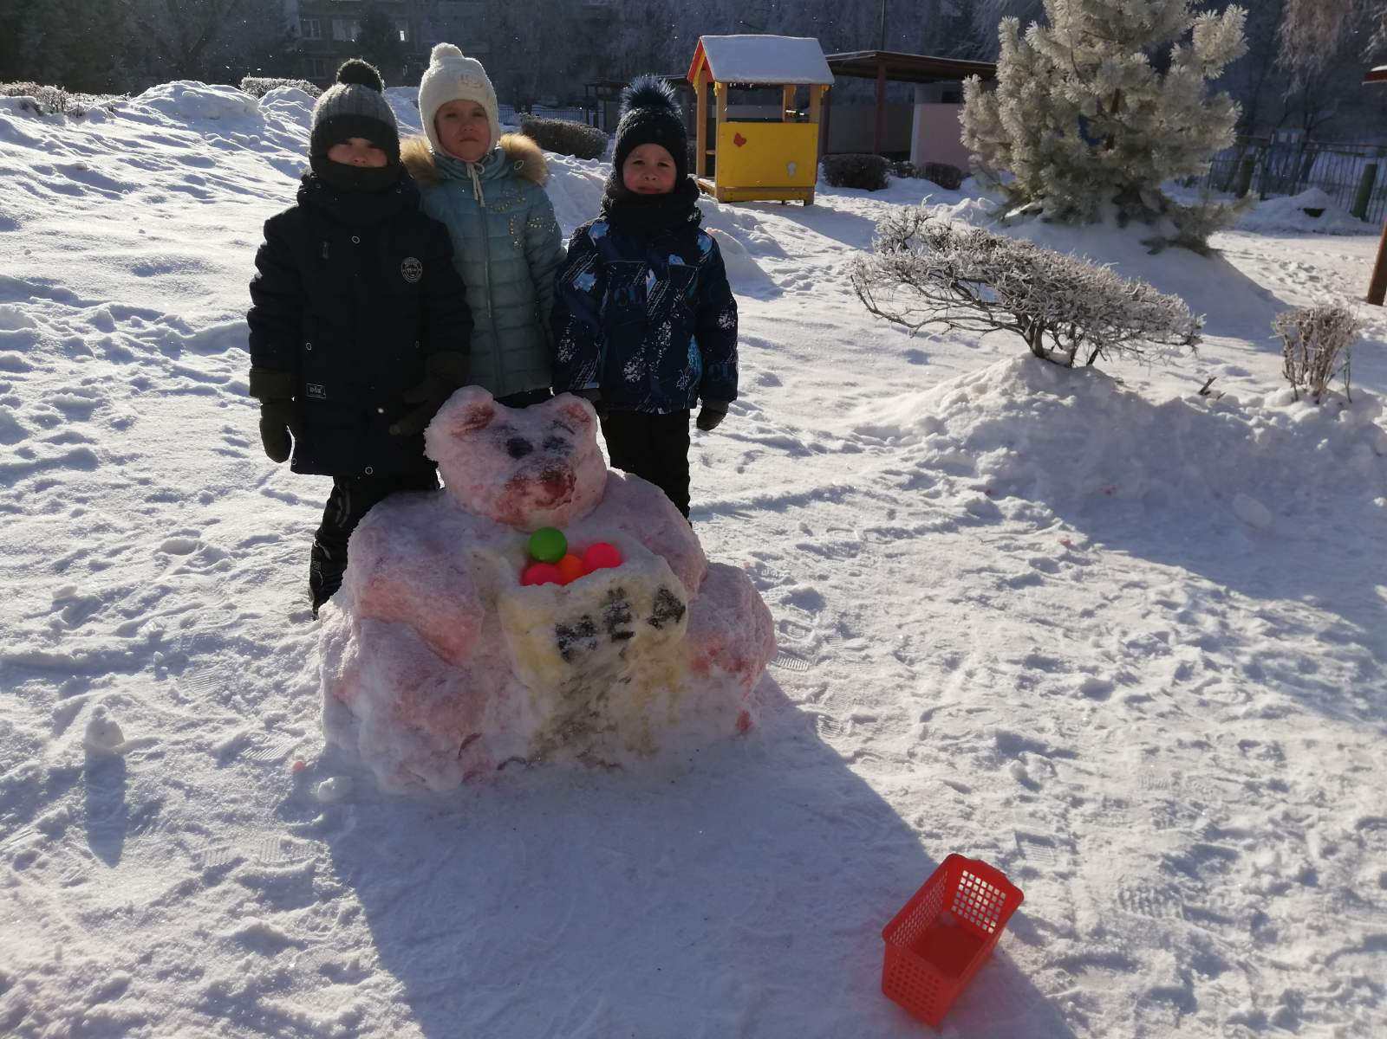
«Винни-Пух и его друзья»
Подготовительная к к школе группа №5

Slide 32
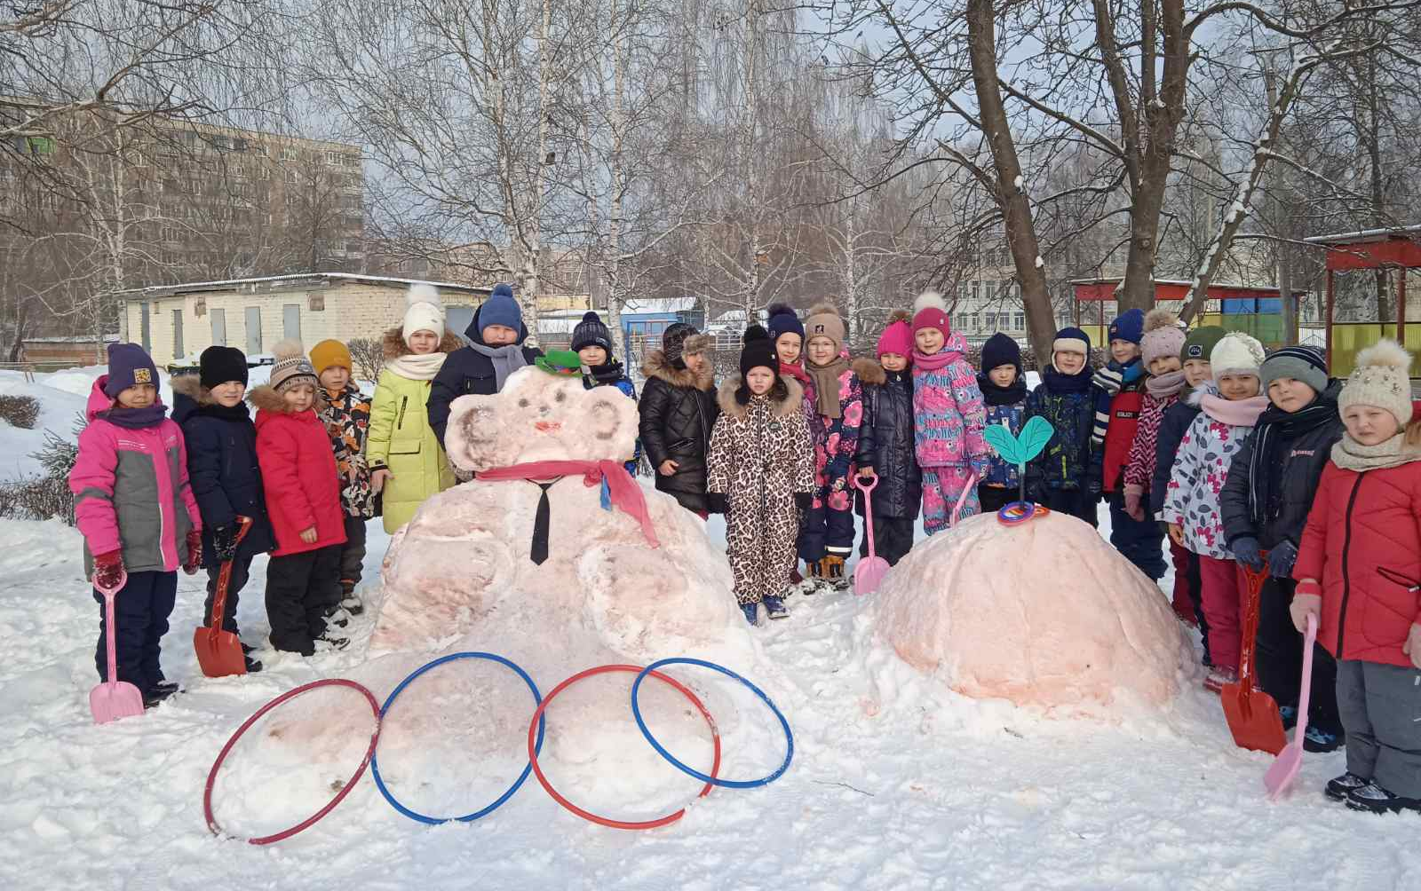
«Чебурашка»
Подготовительная к школе группа № 6

Slide 33
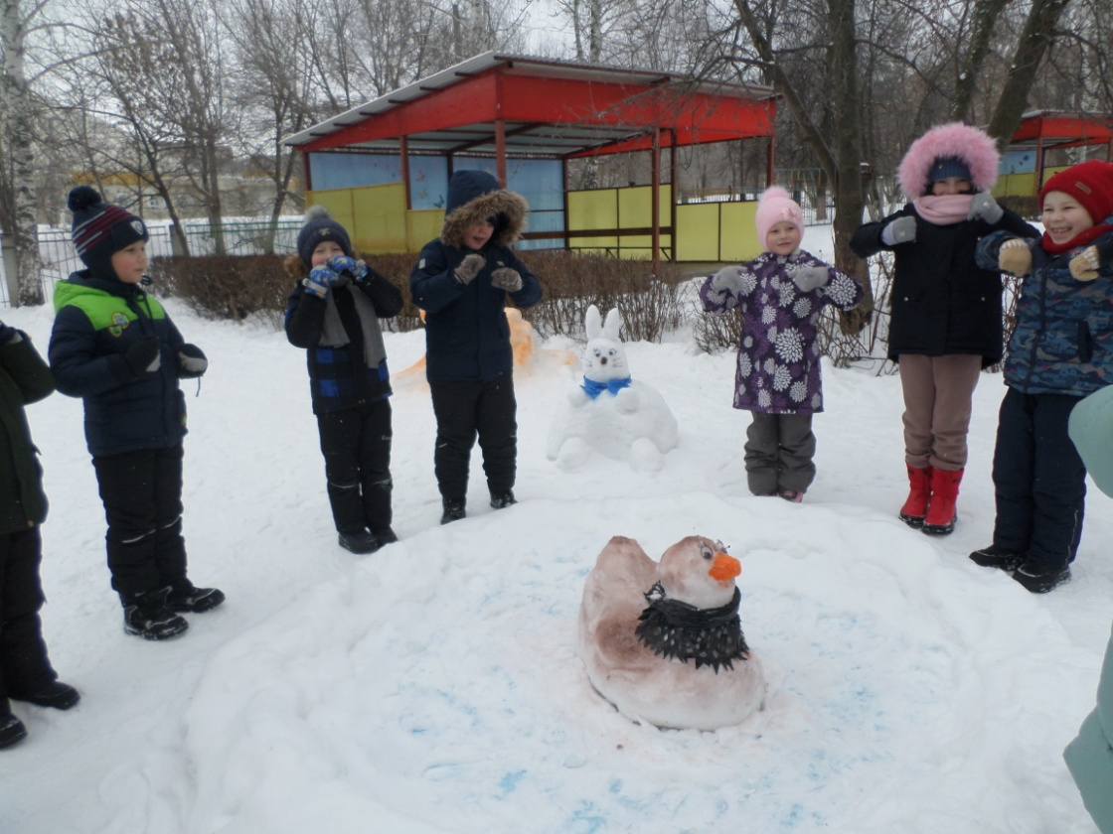
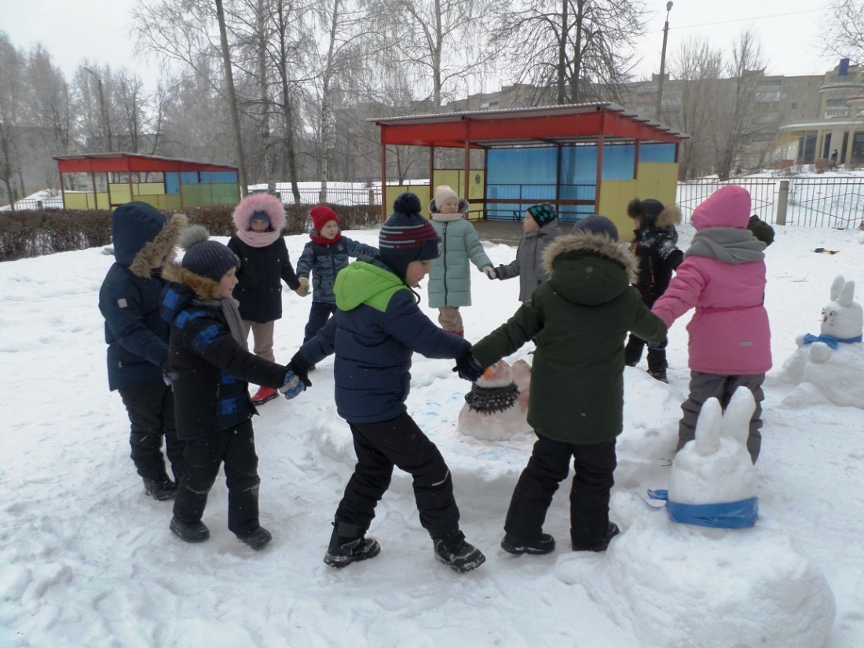
«Серая Шейка»
Подготовительная к школе группа № 7

Slide 34
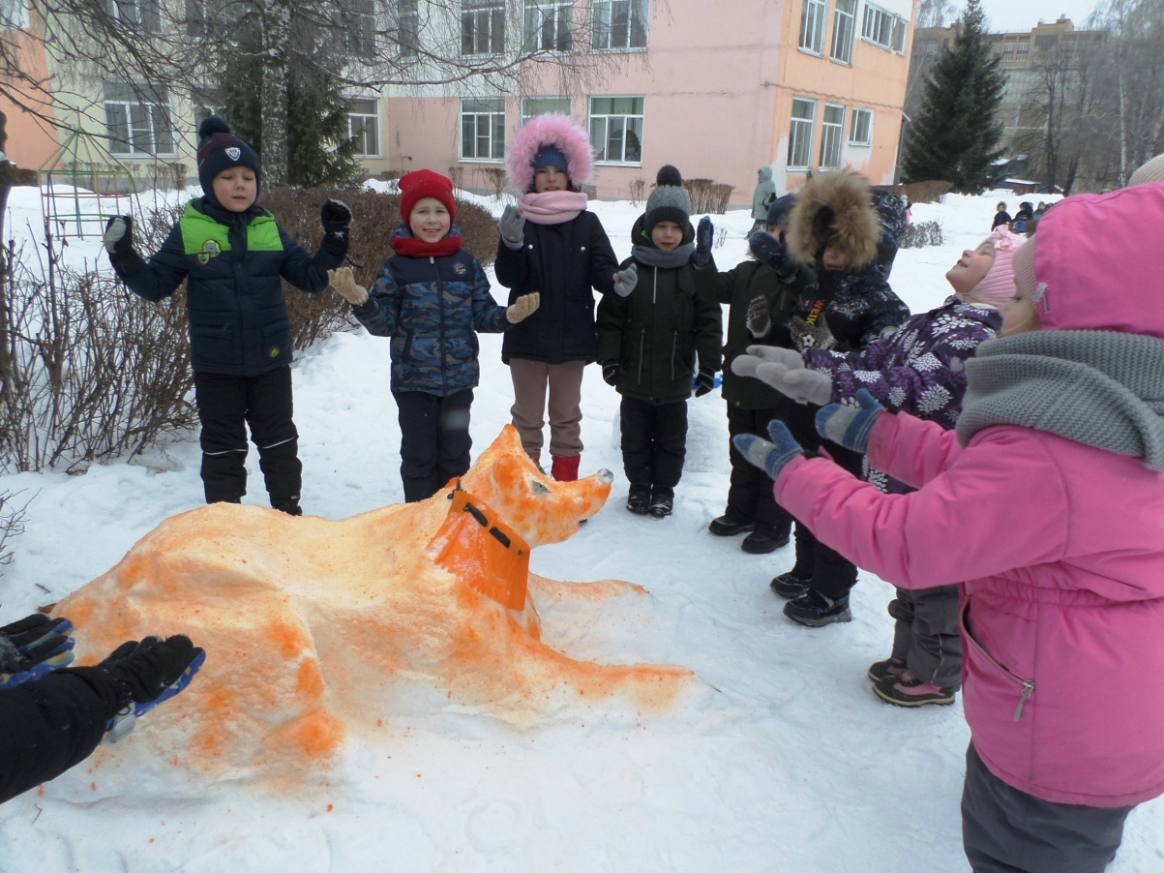
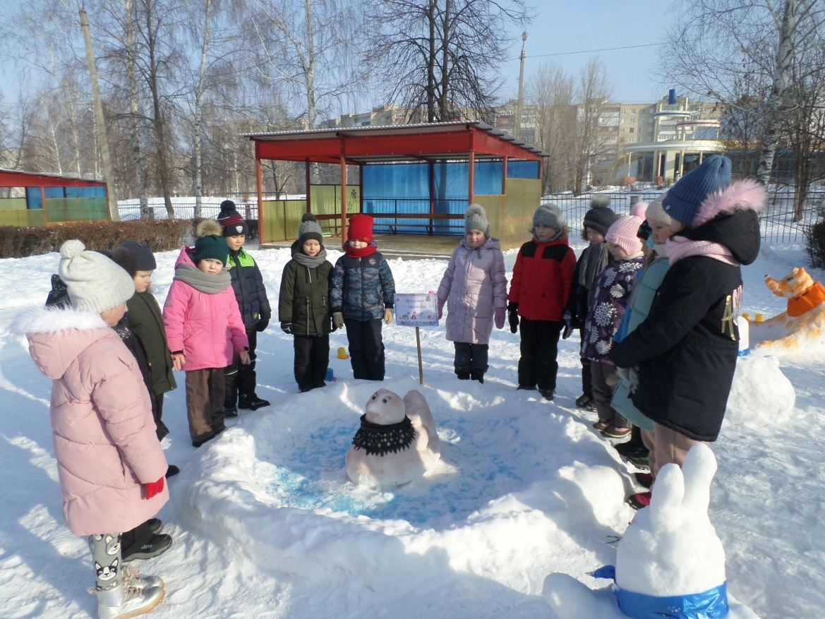

Slide 35
Россия – спортивная страна!

Slide 36
Спасибо
за
внимание

